Slide 1
CYMI BRASIL
PLATAFORMA SGD
2025

Slide 2
SISTEMA DE GESTÃO DE DOCUMENTOS – SGD

Slide 3
DISCIPLINAS SUBESTAÇÃO
ELETROMECÂNICO;
CIVIL;
EQUIPAMENTOS;
SPCS;
GESTÃO DO PROJETO;
CIBERSEGURANÇA;
WORKSTATEMENT;
MEIO AMBIENTE;
DADOS GEOGRÁFICOS;
PROJETO BÁSICO;
TELEASSISTÊNCIA;
MATERIAIS;
TELECOMUNICAÇÃO;
ESTUDOS PROTEÇÃO;
SMF;

Slide 4
TÓPICOS DISCIPLINAS ELETROMECÂNICO
LISTA DE DOCUMENTOS;
DESENHO UNIFILAR E PLANTA DE SITUAÇÃO;
FERRAGENS DE BARRAMENTO E SPDA;
ESFORÇOS – MEMÓRIA DE CÁLCULO E PLANTA COM FLECHAS E TENSÕES;
SERVIÇOS AUXILIARES;
ARRANJOS - PLANTA;
ARRANJOS - CORTES;
ESTRUTURAS E SUPORTES;
MALHA DE ATERRAMENTO;
INSTALAÇÃO DE EQUIPAMENTOS;
INSTALAÇÕES PREDIAIS;
ILUMINACAO E TOMADAS E SERVIÇO AUXILIAR;
QUALIDADE E INSPEÇÕES ELETOMECÂNICO;
ILUMINAÇÃO E TOMADAS;
ELETRODUTOS E ACESSÓRIOS;
SISTEMAS DE ATERRAMENTO;
DETALHES DE INSTALAÇÃO EM GERAL;

Slide 5
TÓPICOS DISCIPLINAS CIVIL
SONDAGEM GEOTÉCNICAS;
LOCAÇÃO DE FUNDACÕES E CANALETAS;
DRENAGEM DE ÁGUA E ÓLEO;
FUNDAÇÕES DE ESTRUTURAS PARA BARRAMENTOS;
FUNDAÇÕES DE EQUIPAMENTOS DE PÁTIO;
EDIFICAÇÕES, URBANIZAÇÃO E SISTEMA DE COMBATE A INCÊNDIO;
LEVANTAMENTO PLANIALTIMÉTRICO (TOPOGRAFIA);
PROJETO DE COMBATE A INCÊNDIO;
ESTRUTURAS DE CONCRETO ARMADO;
ESTRUTURAS METÁLICAS;
TERRAPLENAGEM;
QUALIDADE E INSPEÇÕES CIVIL;

Slide 6
TÓPICOS DISCIPLINAS EQUIPAMENTOS
BANCO DE CAPACITORES 245 kV;
TRANSFORMADOR DE CORRENTE 245 kV;
PARA-RAIOS 228 kV;
DISJUNTOR 245 kV;
SECCIONADOR, TRIPOLAR 245 kV S/LT TIPO AV (ABERTURA VERTICAL);
SECCIONADOR TRIPOLAR 245 kV S/LT TIPO FV (FECHAMENTO NA VIGA);
SECCIONADOR TRIPOLAR 245 kV C/LT TIPO AV (ABERTURA VERTICAL);
PÁRA-RAIOS 228 kV;
ISOLADOR DE PEDESTAL DE PORCELANA 245kV;

Slide 7
TÓPICOS DISCIPLINAS SPCS - SUBESTAÇÃO
Arquitetura do Sistema de comunicação;
Diagrama de interligação/
Diagrama Funcional
Diagrama Construtivo
Diagrama Lógico
Tabela de fiação
Lista de Pontos de Supervisão
Telas IHM
Lista de Mensagens GOOSE (Generic Object Oriented Substation Event)
Revisão de todos os desenhos pertinentes (unifilares, trifilares, funcionais, interligação, vistas de painéis, etc.)
Memorial de Ajustes do Sistema de Proteção
PIT (Plano de Inspeção e Testes)
Lista detalhada dos sobressalentes e ferramentas especiais
Manuais dos equipamentos principais
Detalhamento Final do Fornecimento de Comunicação – DFF (Comunicação)
Detalhamento Final do Fornecimento Elétrico – DFF (Elétrico)

Slide 8
TÓPICOS DISCIPLINAS GESTÃO DO PROJETO
Cronograma do Empreendimento;
Planejamento de Médio Prazo;
Planejamento de Curto Prazo;
Histograma;
PEDER (Programação de Entrega de Desenhos e Requisições);
ART/RRT;
Orçamentos;

Slide 9
TÓPICOS DISCIPLINAS CIBERSEGURANÇA
Projeto Executivo;
Relatórios;
Projeto As Built;
Histograma;

Slide 10
TÓPICOS DISCIPLINAS WORKSTATEMENT
WS - Civil/Eletromecânico;
WS - CIVIL;
WS - Telecom;
WS - CFTV;
WS - Cabeamento Estruturado;
WS – Teleproteção;
WS - SAUX 48VCC/
WS - SAUX 125/250VCC e 220/380VCA;
WS - Sistema Digital - N2;
WS - Proteção - N1;
WS – ELETROMECÂNICO;

Slide 11
TÓPICOS DISCIPLINAS MEIO AMBIENTE
Meio Ambiente;

Slide 12
TÓPICOS DISCIPLINAS DADOS GEOGRÁFICOS
Dados Geográficos de SE;

Slide 13
TÓPICOS DISCIPLINAS PROJETO BÁSICO
GE - GERAL;
EM - ELETROMECÂNICO;
CV - CIVIL;
AM – AUTOMAÇÃO;
TR - TERMO DE REFERÊNCIA;
DR - DOCUMENTOS DE REFERÊNCIA;

Slide 14
TÓPICOS DISCIPLINAS TELEASSISTÊNCIA
Anteprojeto;
Projeto Executivo;
Projeto As Built;
Sistema Digital - N2 e N3;

Slide 15
TÓPICOS DISCIPLINAS MATERIAIS
Isoladores de vidro;
Qualidade e Inspeções MT;
Tubos de alumínio;
Estruturas Concreto;
Estruturas Metálicas;
Cabos Isolados;
Cabos de Cobre Nu;
Cabos de Aluminio Nu;
Conectores de Barramento;
Ferragens de Barramento e SPDA;
Isoladores de Porcelana;
Isoladores Poliméricos;

Slide 16
TÓPICOS DISCIPLINAS TELECOMUNICAÇÃO
Projeto Básico;
Projeto Executivo;
Projeto de Painel;
Procedimento e Protocolo de Teste de Campo;
Manual de Treinamento;
Manual de Equipamento;
Disposição de Equipamentos;
Procedimento e Protocolo de Teste de Fábrica;
Testes de Homologação;
Manual de Sistema;
Workstatement de Telecomunicações;
Estruturas metálicas estaiadas - (Estruturas);

Slide 17
TÓPICOS DISCIPLINAS ESTUDOS PROTEÇÃO
Estudos de Proteção;

Slide 18
TÓPICOS DISCIPLINAS ESTUDOS SMF
Projetos;
Relatórios de Comissionamento;
Projetos 1;
Relatórios de Comissionamento 1;

Slide 19
DISCIPLINAS LINHA TRANSMISSÃO
TRAÇADO;
PROJETO EXECUTIVO;
MATERIAIS;
PROJETO BÁSICO;

Slide 20
TÓPICOS DISCIPLINAS TRAÇADO - LINHA TRANSMISSÃO
1.01 ART;
1.02 Planta do Traçado;
1.03 Memorial Descritivo do Traçado;
1.04 Memorial de Cálculo do Traçado;
1.05 Planta de coexistência com aeródromo;
1.06 Dados dos marcos geodésicos implantados;
1.07 Estudo de travessias, paralelismos e aproximações;
1.08 Levantamento Topográfico;
1.09 Pareceres de Órgãos Regulamentadores;
1.10 Mapa de Unidades de Conservação e Biodiversidade;
1.11 Mapa de Uso e Ocupação do Solo;

Slide 21
TÓPICOS DISCIPLINAS TRAÇADO - LINHA TRANSMISSÃO
1.12 Mapa de vegetação;
1.13 Estudos de áreas de exploração mineral;
1.14 Estudos de áreas de sítios arqueológicos;
1.15 Estudo de áreas de assentamentos;
1.16 Licenças, estudos e relatórios ambientais;
1.17 DUP (Declaração de Utilidade Pública);
1.18 Certidão dos imóveis atingidos;
1.19 Estudos de empreendimentos planejados;
1.20 Levantamento Cadastral;

Slide 22
TÓPICOS DISCIPLINAS PROJETO EXECUTIVO - LINHA TRANSMISSÃO
2.01 Sondagem;
2.02 Medição de Resistividade;
2.03 Conferência e Locação;
2.04 Programação de envio de documentos;
2.05 Modelos e Padrões;
2.06 Planta e Perfil;
2.07 Lista de Construção;
2.08 Lista de Materiais;
2.09 Memorial Descritivo;
2.10 Travessias;
2.11 Fundações;
2.12 Sistema de Amortecimento;

Slide 23
TÓPICOS DISCIPLINAS PROJETO EXECUTIVO - LINHA TRANSMISSÃO
2.13 Sistema de Aterramento;
2.14 Tabela de Esticamento;
2.15 Faseamento;
2.16 Sistema OPGW;
2.17 Seções Diagonais;
2.18 Plano de lançamento;
2.19 Sinalização;
2.20 Sinalização Avifauna;
2.21 Solução do Seccionamento;
2.22 Projeto de Encabeçamento na SE;
2.23 Tabela de Flechas e Trações;
2.24 Projeto Básico ANEEL;

Slide 24
TÓPICOS DISCIPLINAS PROJETO EXECUTIVO - LINHA TRANSMISSÃO
2.25 Trasposição de fases;
2.26 Estudos de Interferência;
2.27 Estudos de Curto Circuito;
2.28 Analise Estrutural;
2.29 Plotação;
2.30 Sobressalentes;
2.31 Cronograma;

Slide 25
TÓPICOS DISCIPLINAS MATERIAIS - LINHA TRANSMISSÃO
3.01 Cabo Condutor;
3.02 Cabo Para-Raios;
3.03 OPGW;
3.04 Cadeias;
3.05 Isoladores;
3.06 Ferragens e acessórios;
3.07 Amortecedores;
3.08 Aterramento;
3.09 Estruturas;
3.10 Especificações de Materiais;
3.11 Relatórios de Ensaios;

Slide 26
TÓPICOS DISCIPLINAS PROJETO BÁSICO - LINHA TRANSMISSÃO
4.01 Programação de envio de documentos;
4.02 Memorial Descritivo;
4.03 Normas Técnicas;
4.04 Dados Climatológicos e Velocidade do Vento;
4.05 Definição de Condutor e Para-Raios;
4.06 Estudo Mecânico de Condutor e Para-Raios;
4.07 Distâncias de Segurança para Locação de Estruturas;
4.08 Coordenação de Isolamento;
4.09 Largura da Faixa de Servidão;
4.10 Série de Estruturas;
4.11 Isoladores e Ferragens;

Slide 27
TÓPICOS DISCIPLINAS PROJETO BÁSICO - LINHA TRANSMISSÃO
4.12 Sistema de Proteção contra Vibrações Eólicas;
4.13 Fundações;
4.14 Isoladores;
4.15 Ferragens e Acessórios;
4.16 Cadeias;
4.17 Estudos de Interferências;
4.18 Estudo de Aeródromos;
4.19 Traçado;
4.20 OUTROS;
4.21 Travessias;

Slide 28
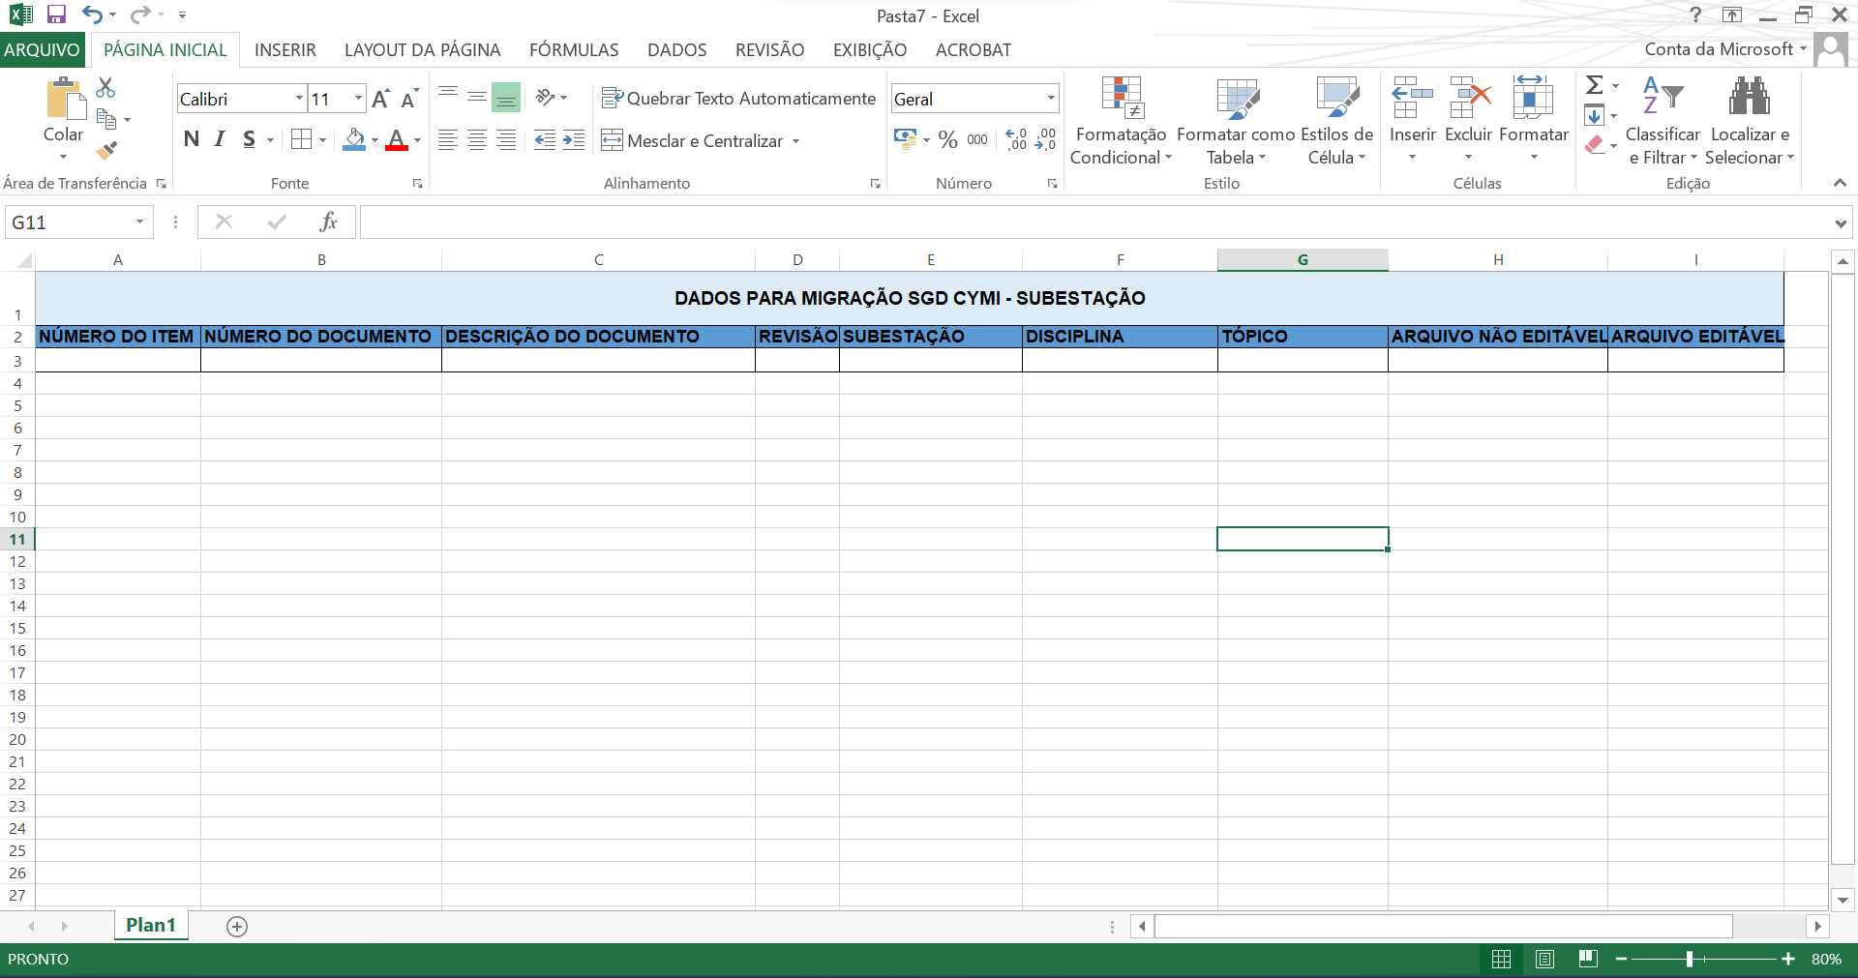
PLANILHA PARA PREENCHIMENTO COM DADOS DOS PROJETOS CYMI PARA MIGRAÇÃO PARA O BANCO DE DADOS DO SGD CYMI SUBESTAÇÃO

Slide 29
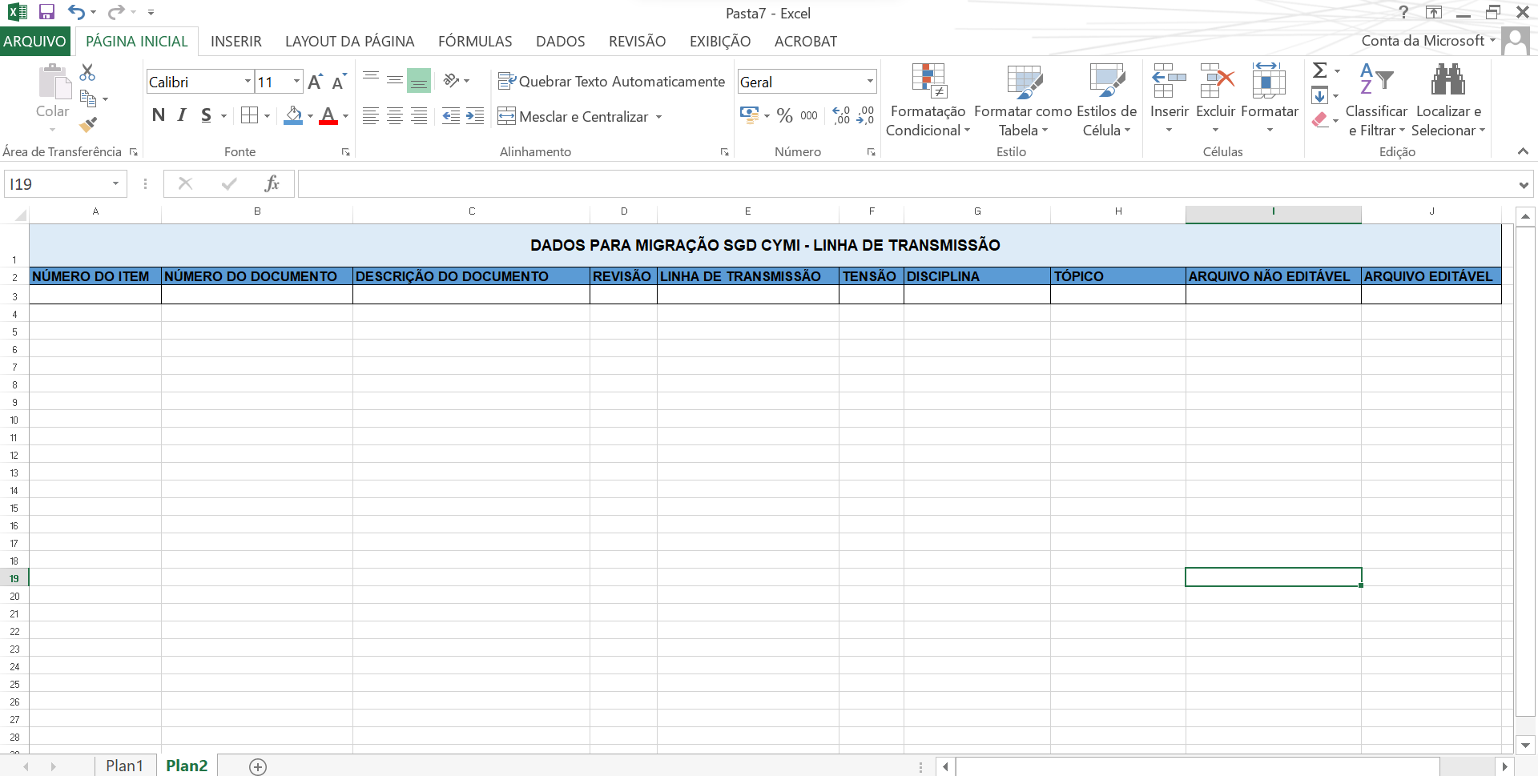
PLANILHA PARA PREENCHIMENTO COM DADOS DOS PROJETOS CYMI PARA MIGRAÇÃO PARA O BANCO DE DADOS DO SGD CYMI LINHA DE TRANSMISSÃO

Slide 30
TELA LOGIN DE ACESSO

Slide 31
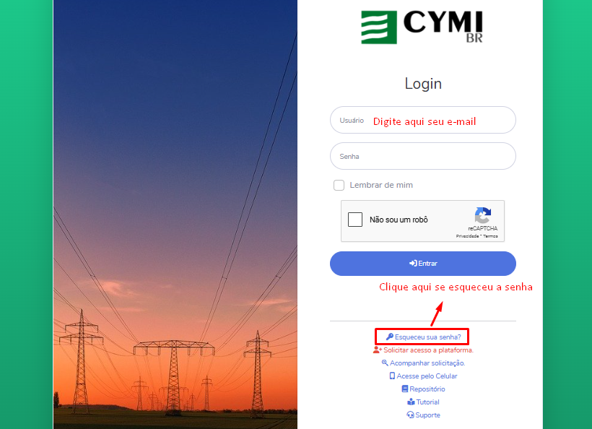
Acesso a plataforma SGD Cymi: https://cymi.pubye.info/

Slide 32
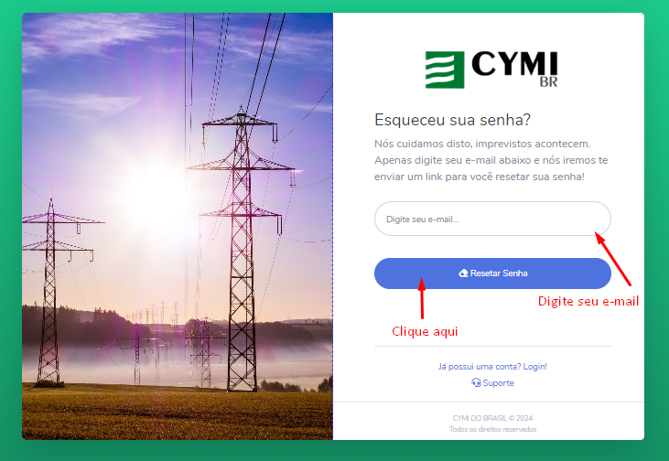

Slide 33
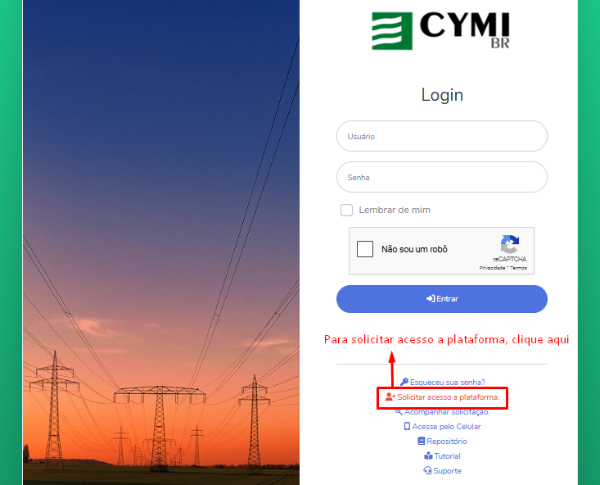

Slide 34
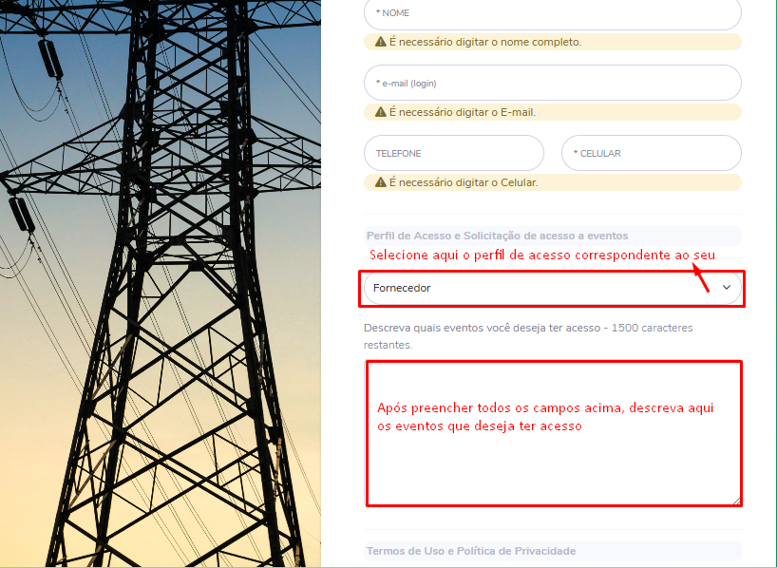
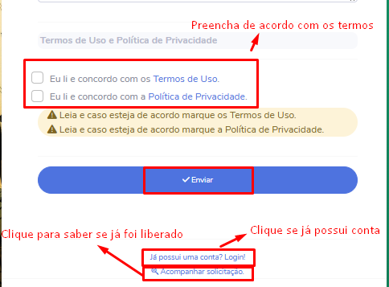

Slide 35
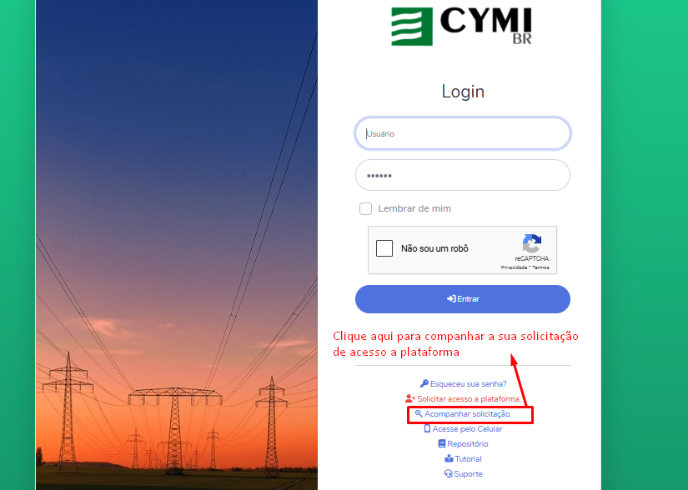

Slide 36
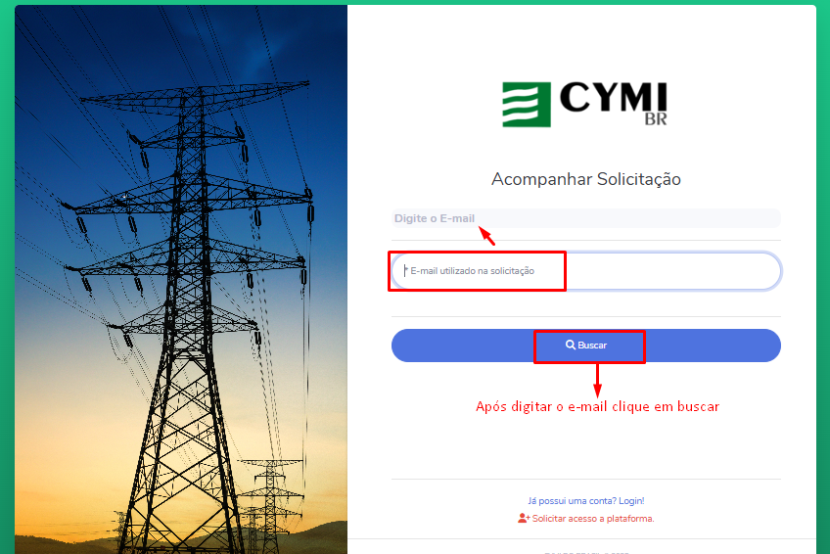

Slide 37
TELA INICIAL

Slide 38
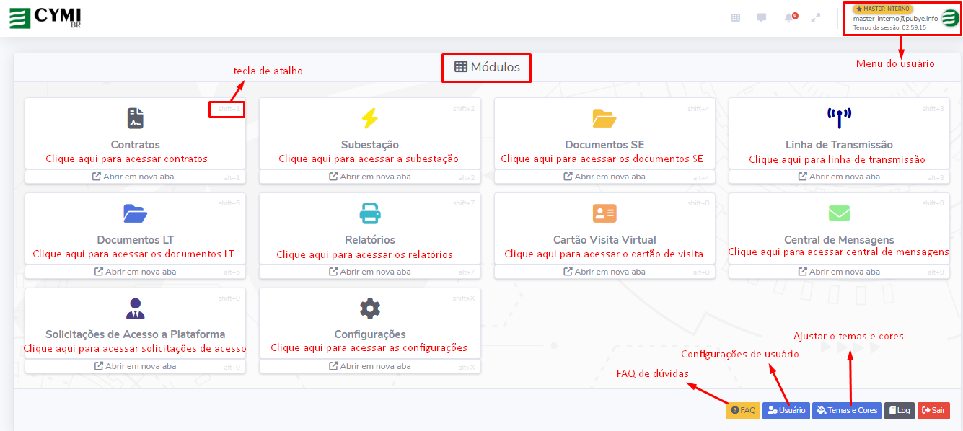

Slide 39
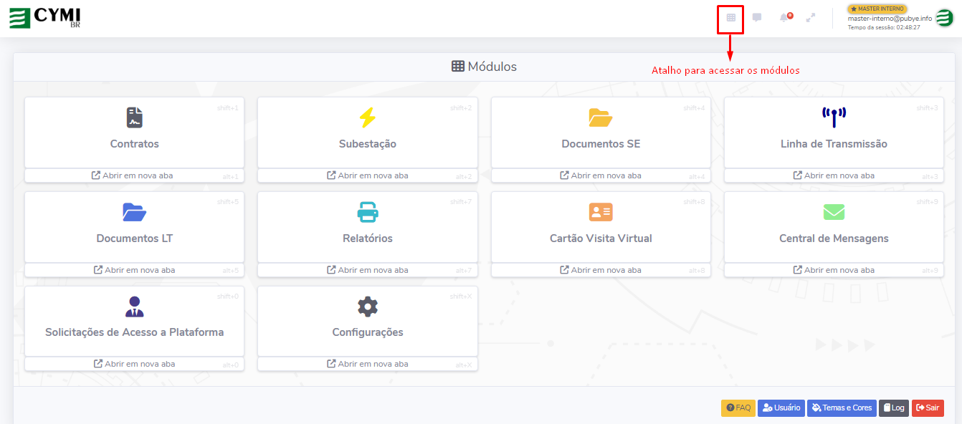

Slide 40
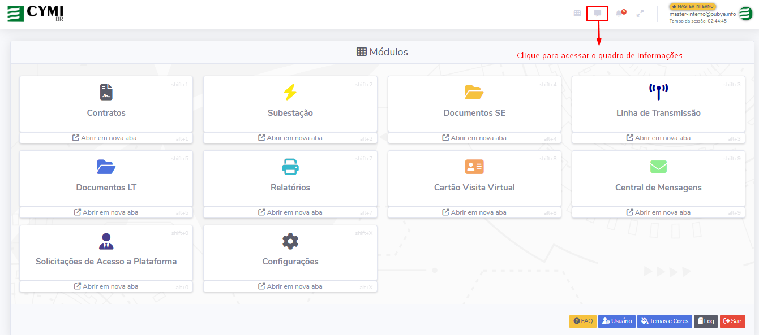
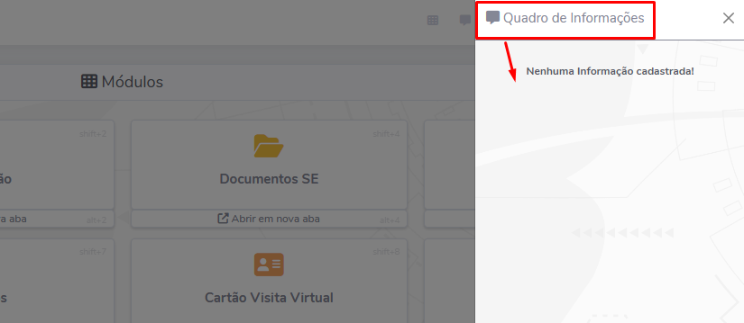

Slide 41
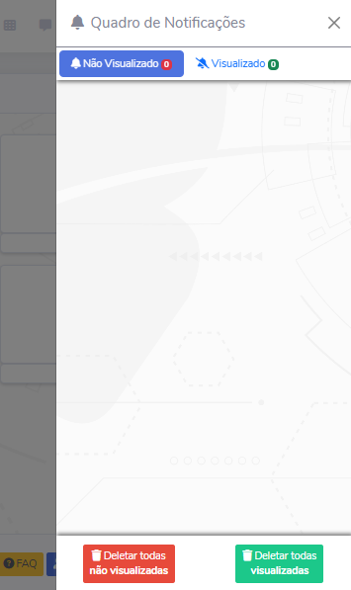
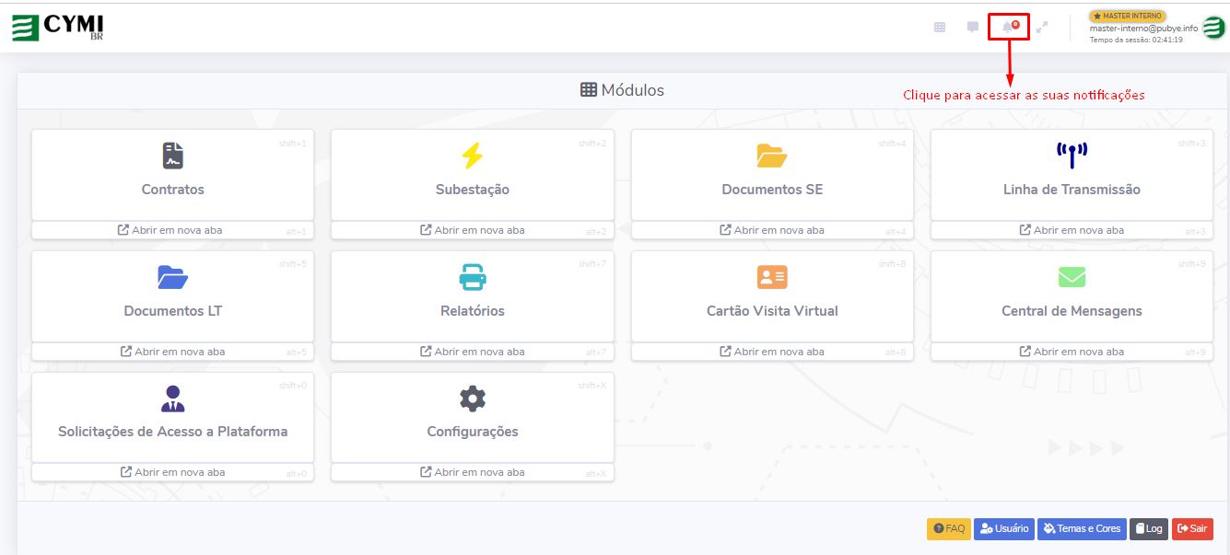

Slide 42
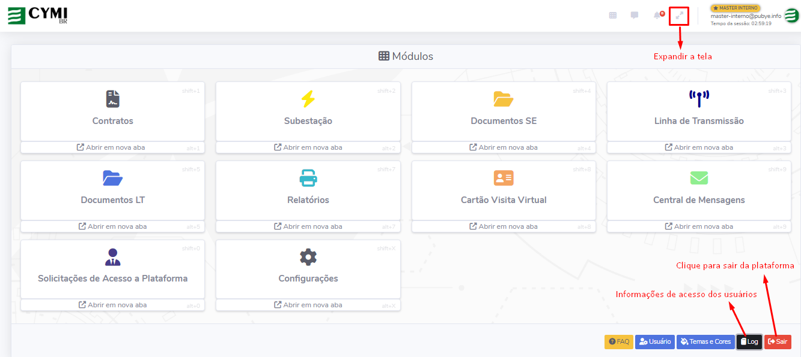

Slide 43
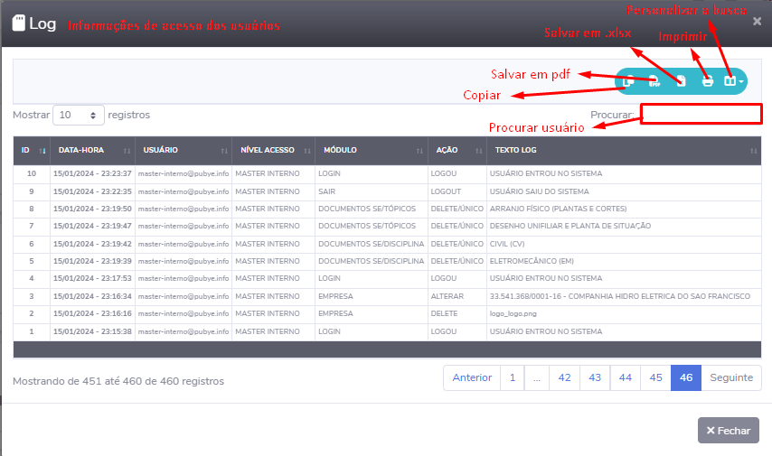

Slide 44
MÓDULO CONTRATOS

Slide 45
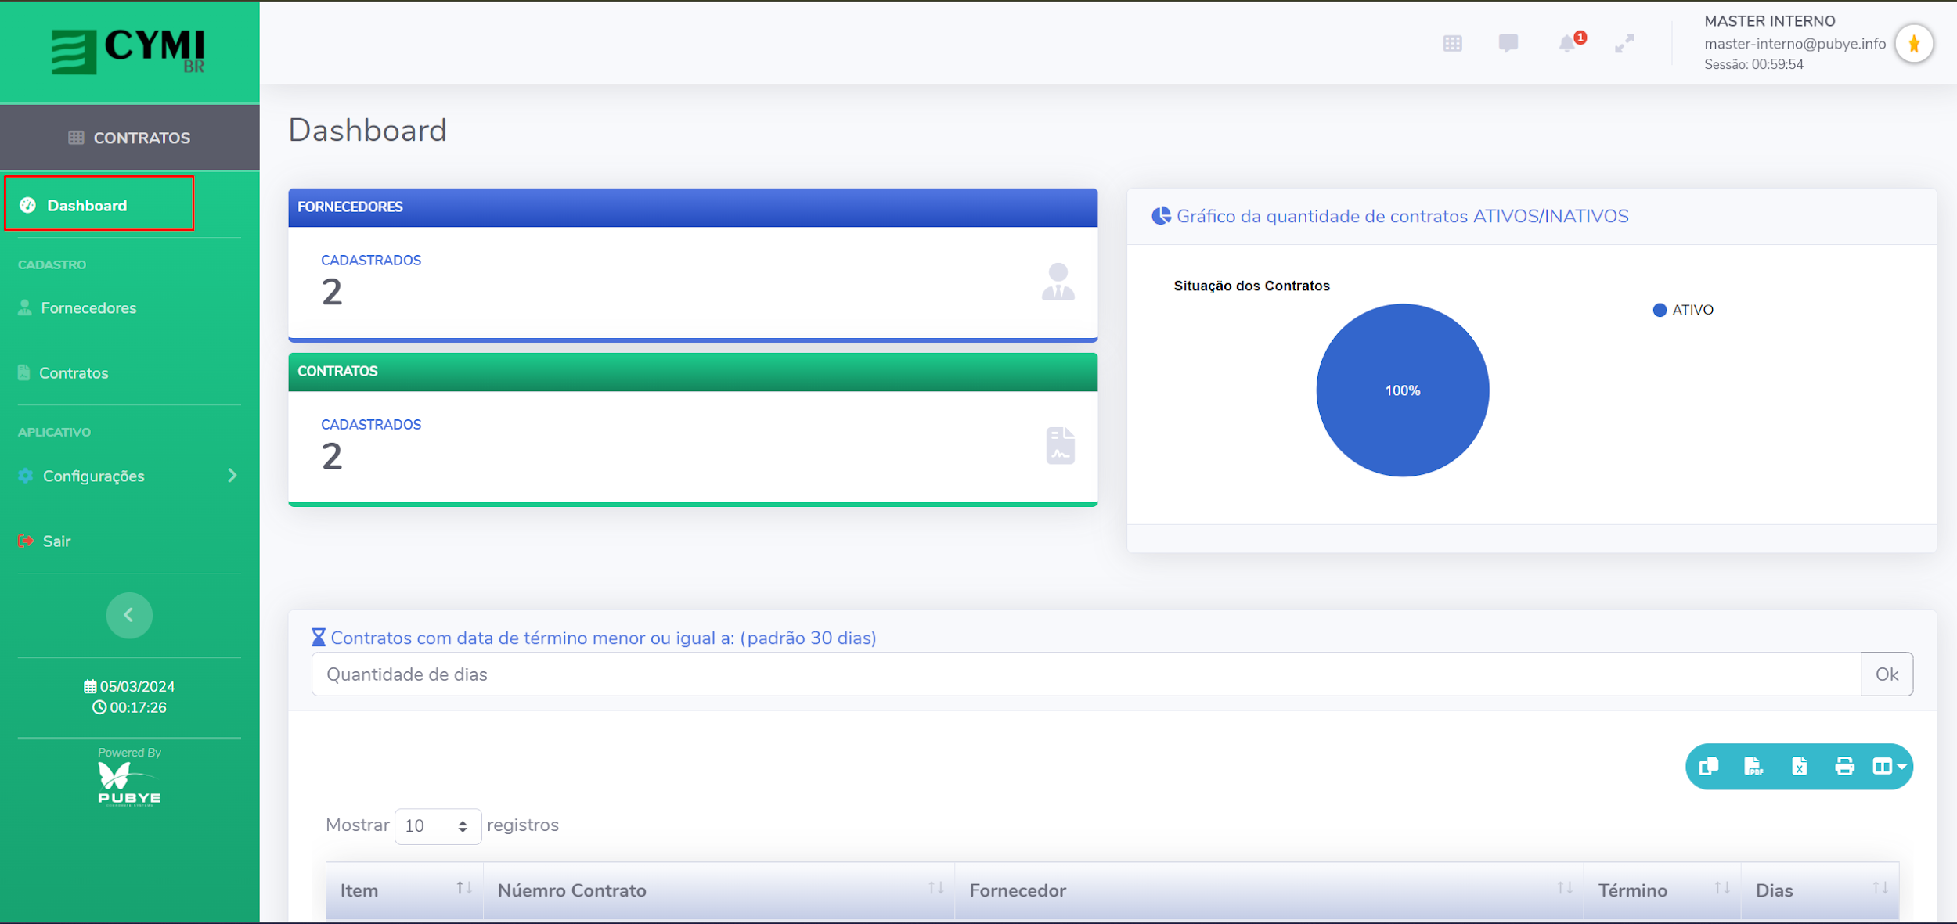

Slide 46
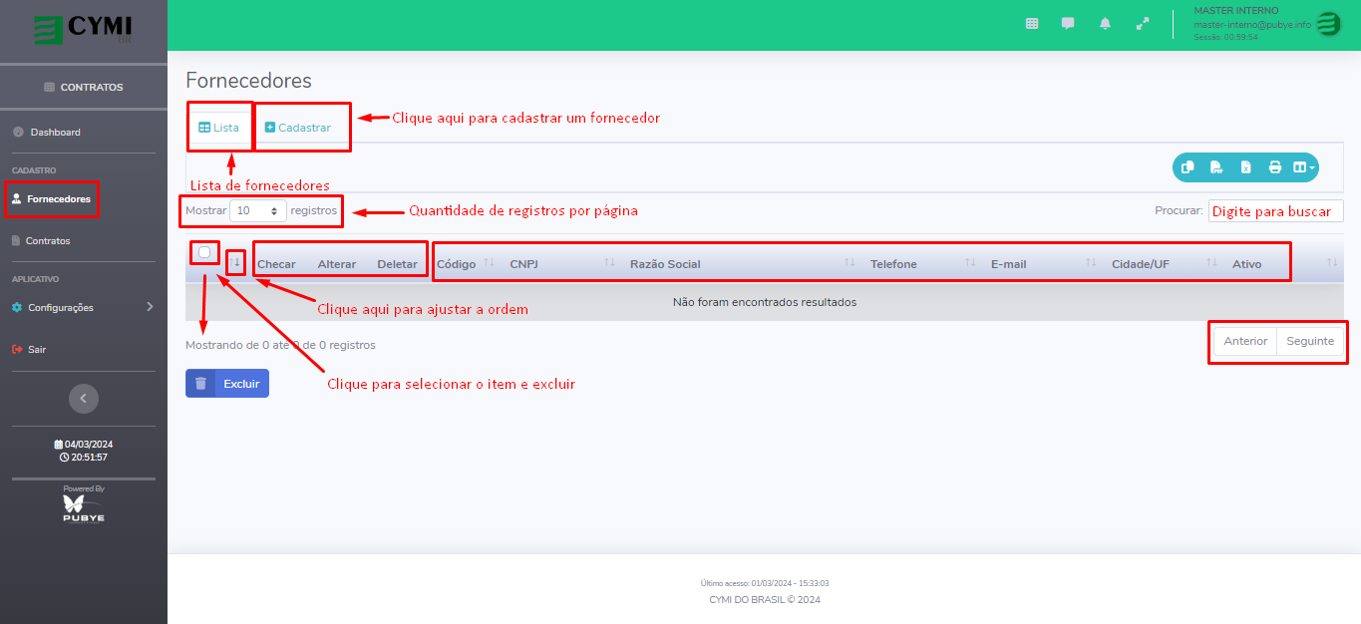

Slide 47
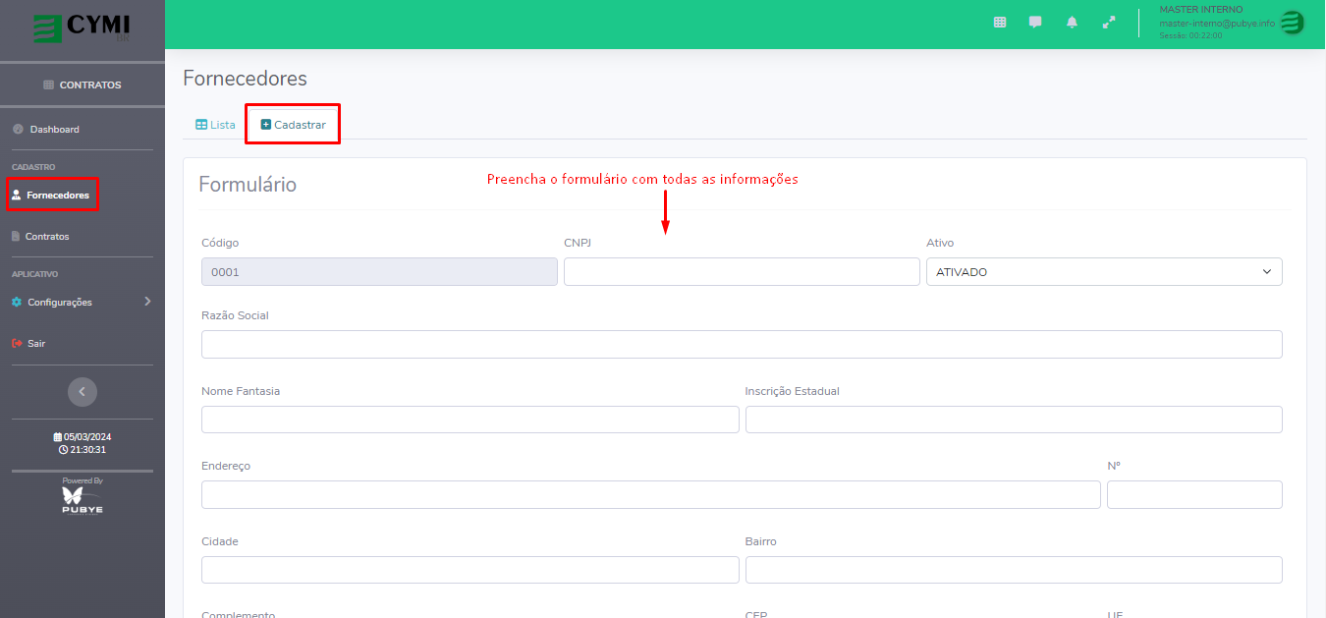

Slide 48
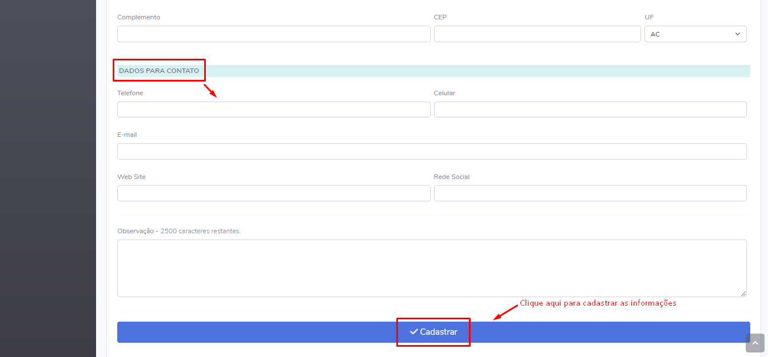

Slide 49
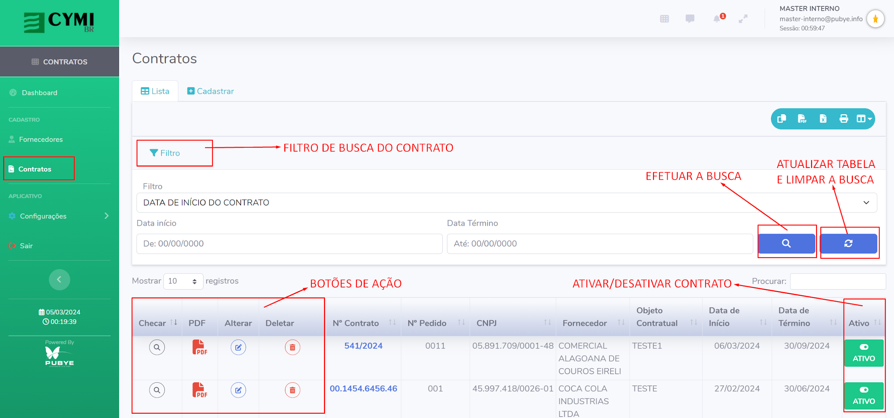

Slide 50
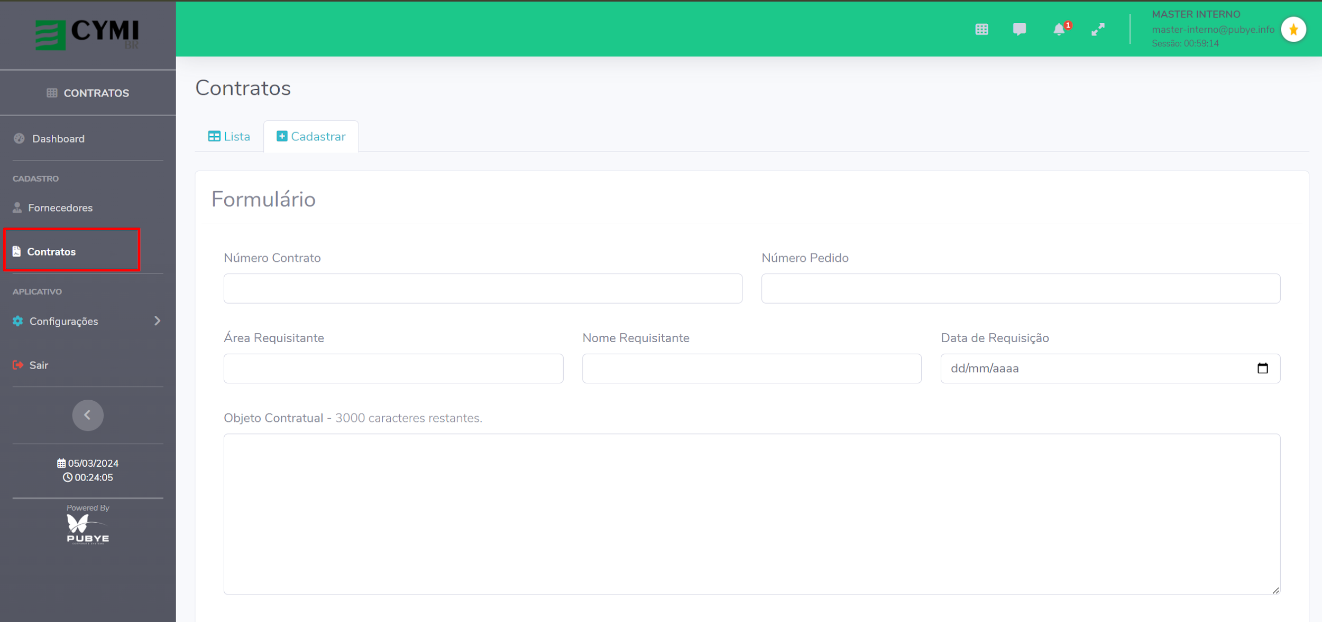

Slide 51
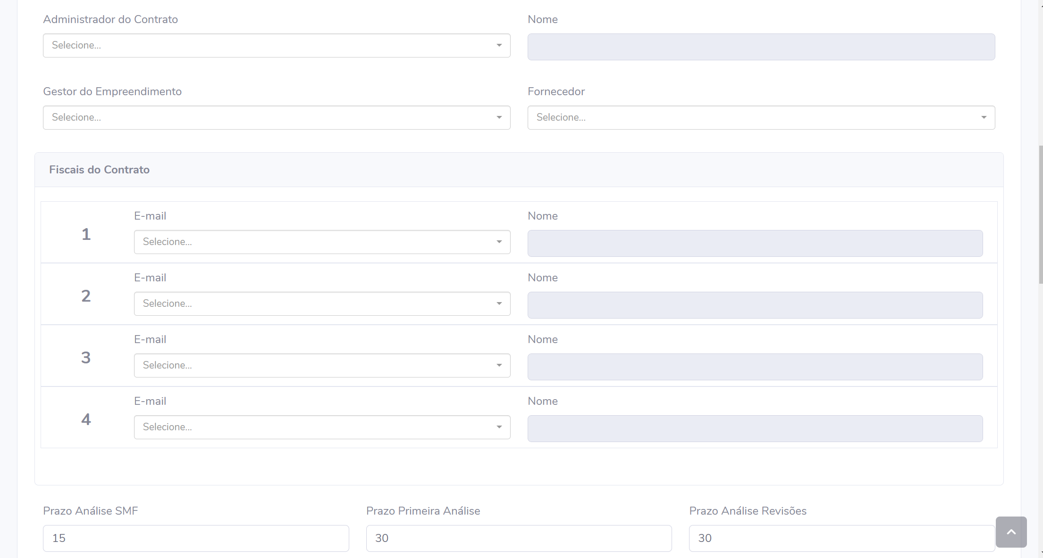

Slide 52
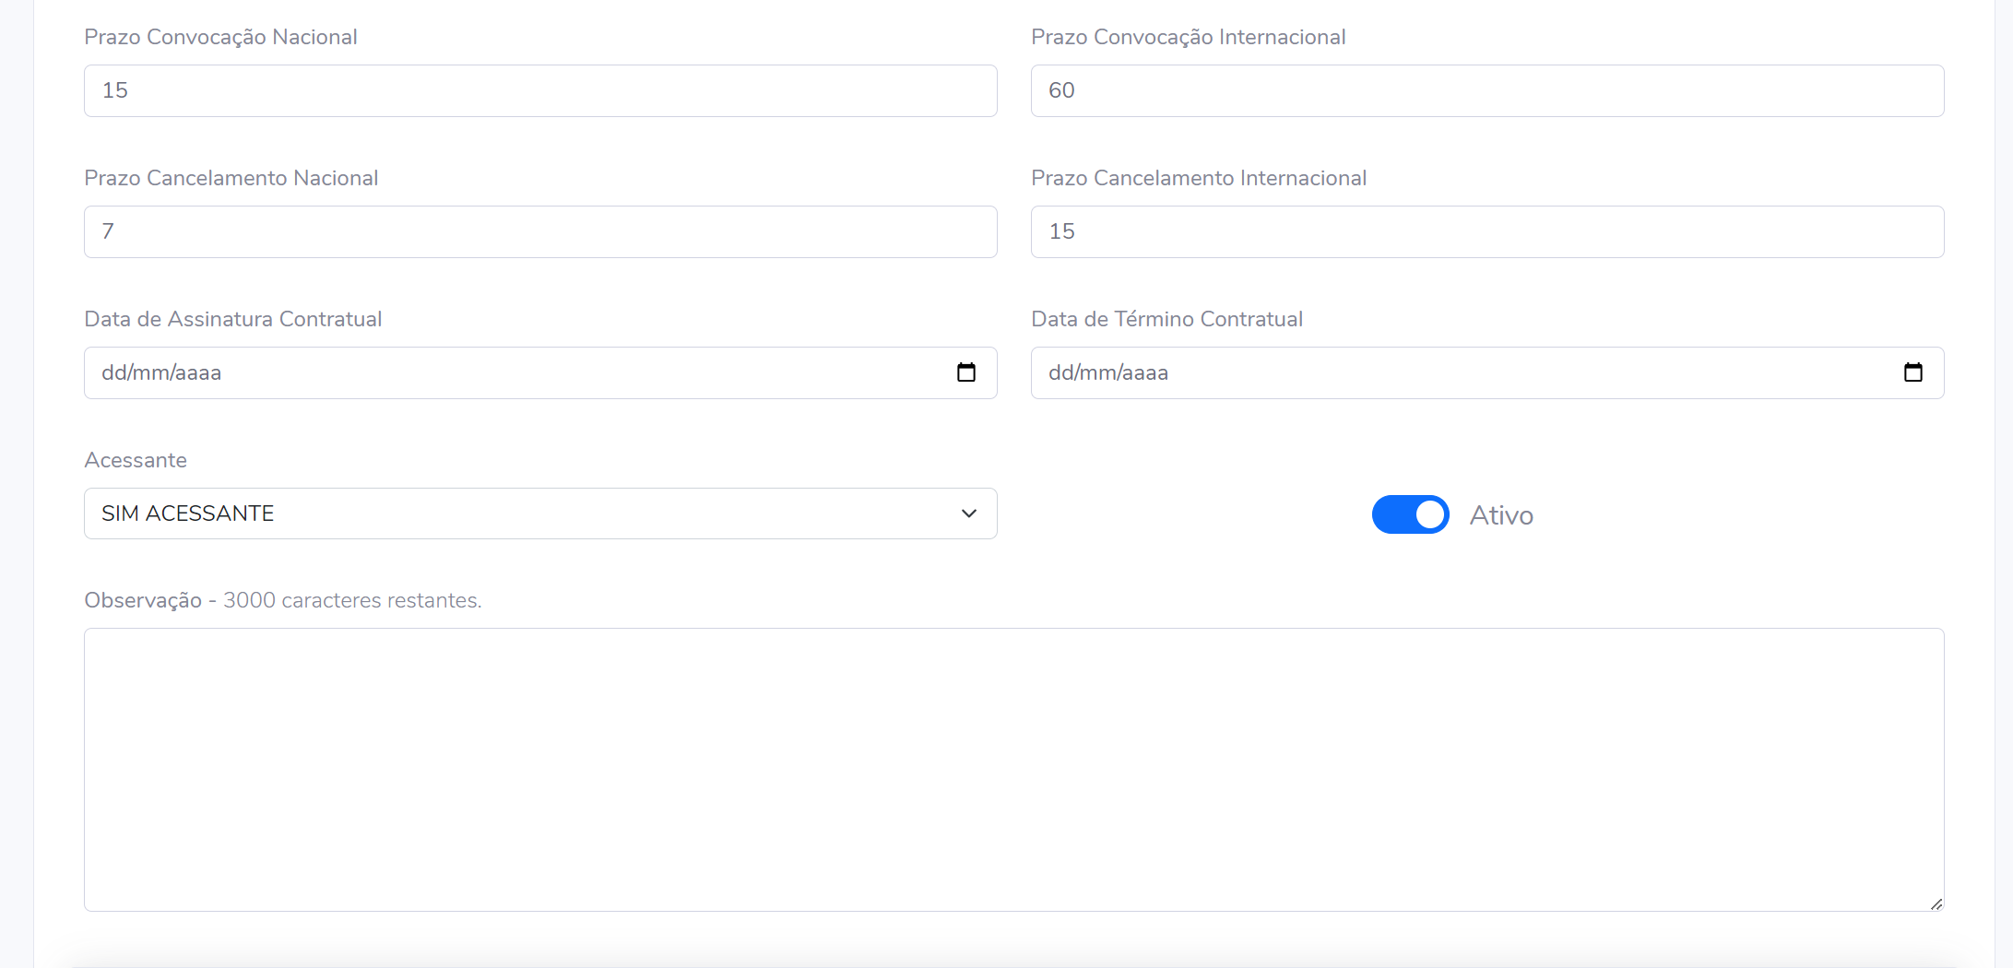

Slide 53
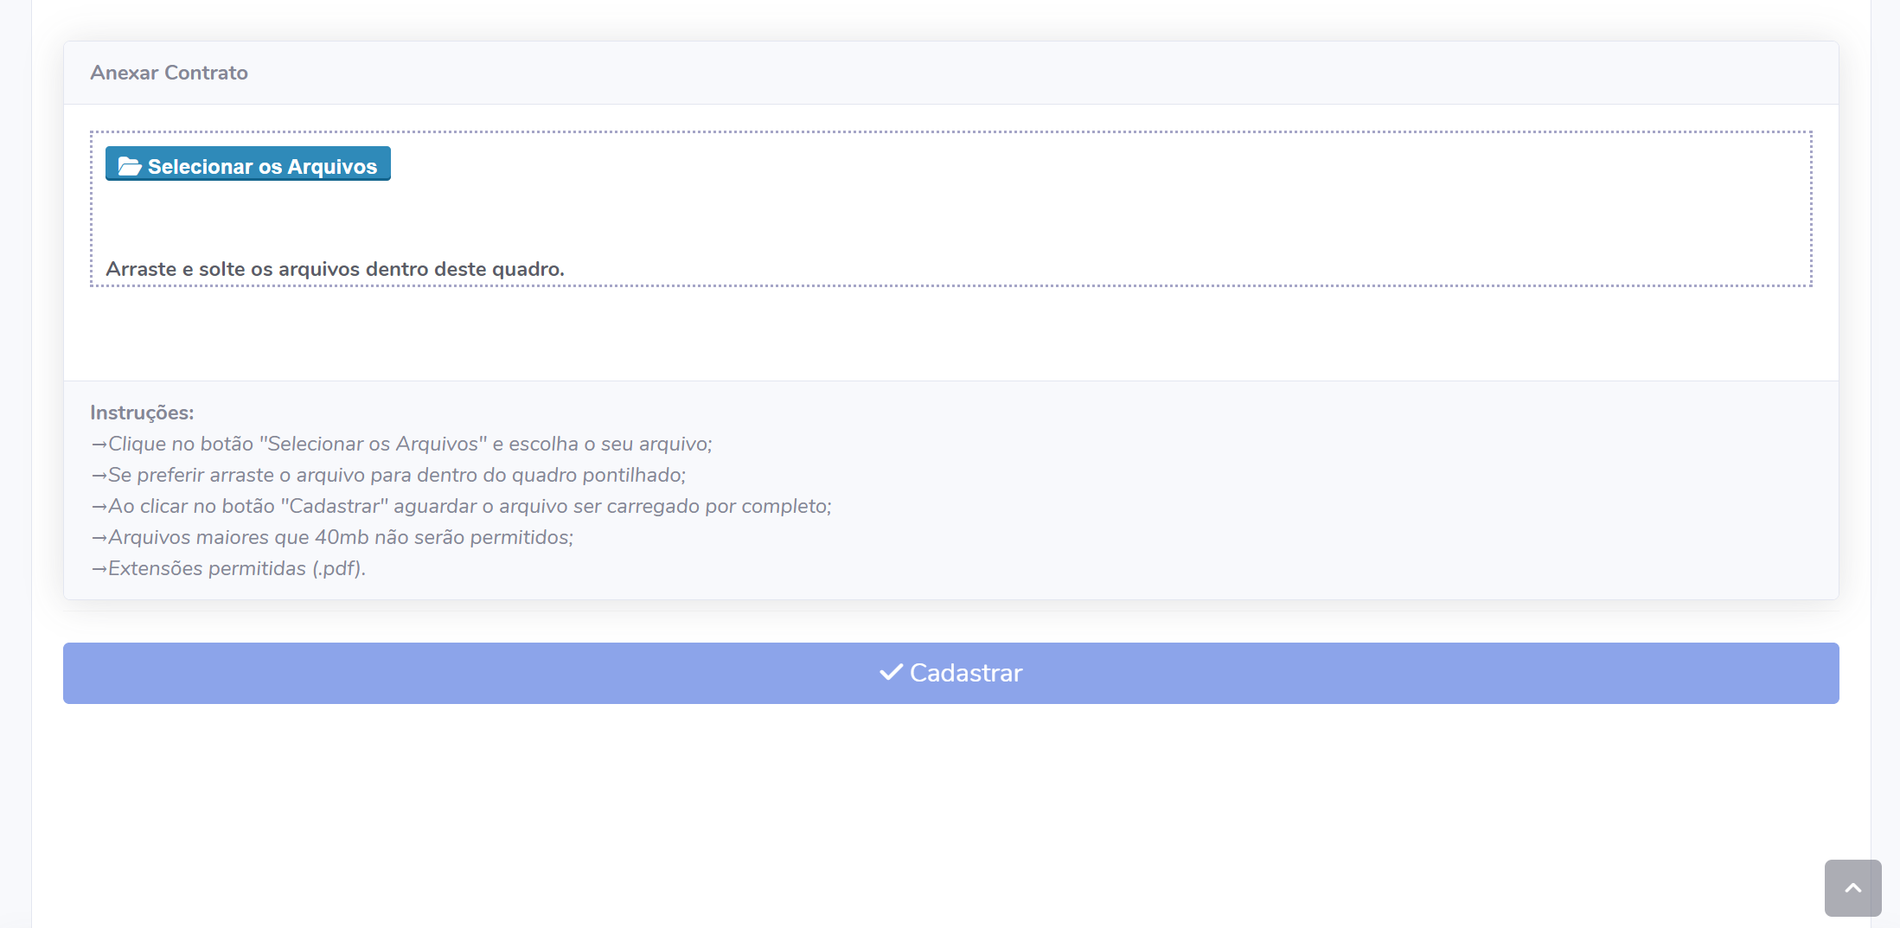

Slide 54
MÓDULO SUBESTAÇÃO

Slide 55
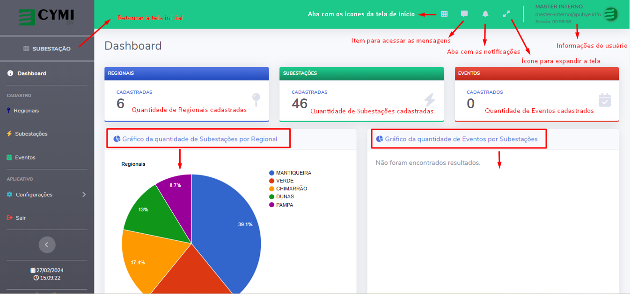

Slide 56
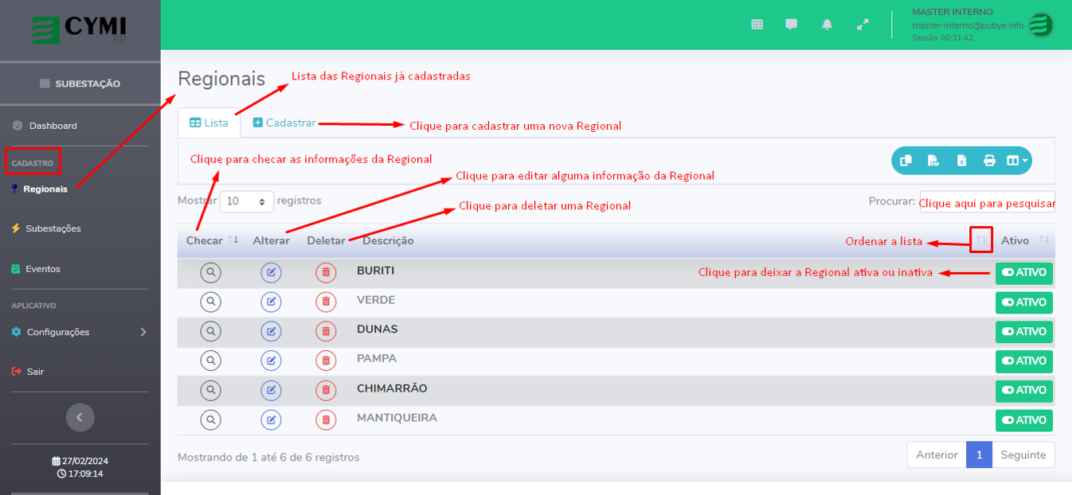

Slide 57
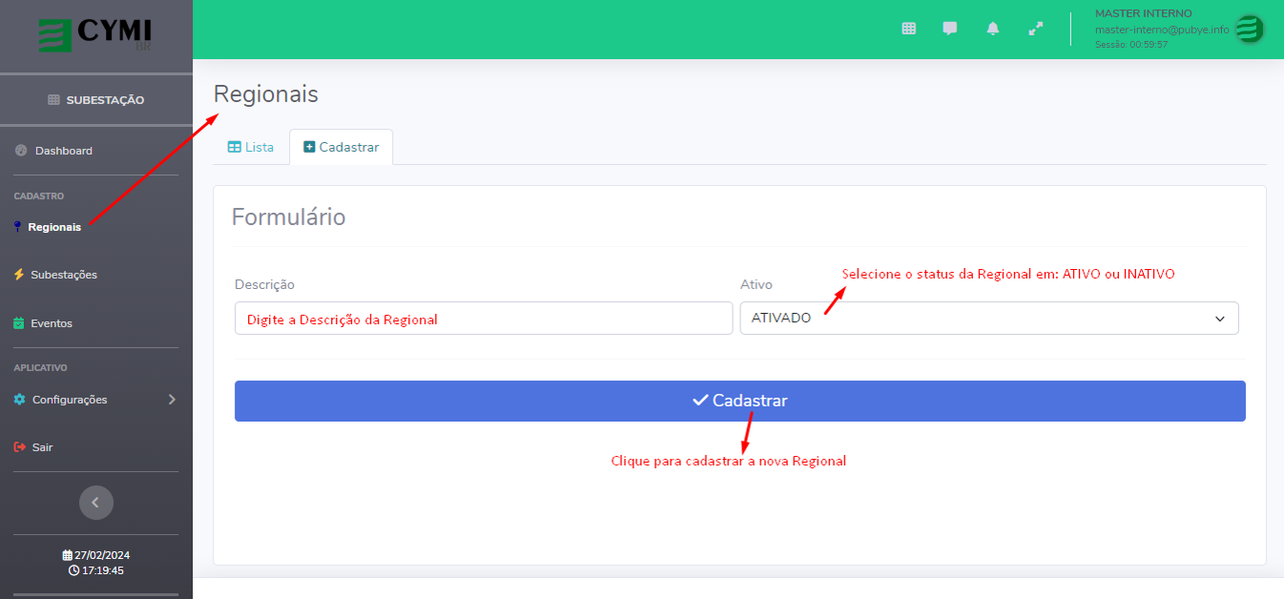

Slide 58
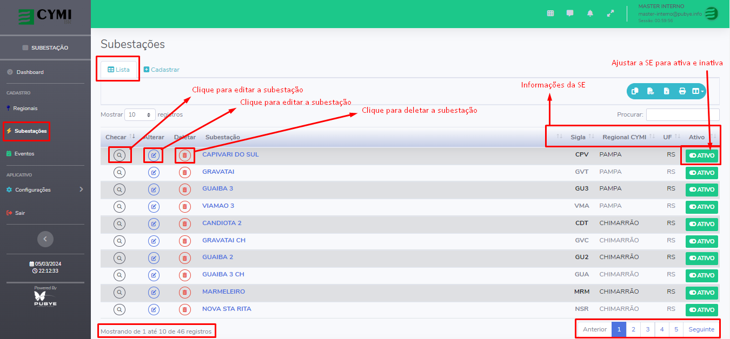

Slide 59
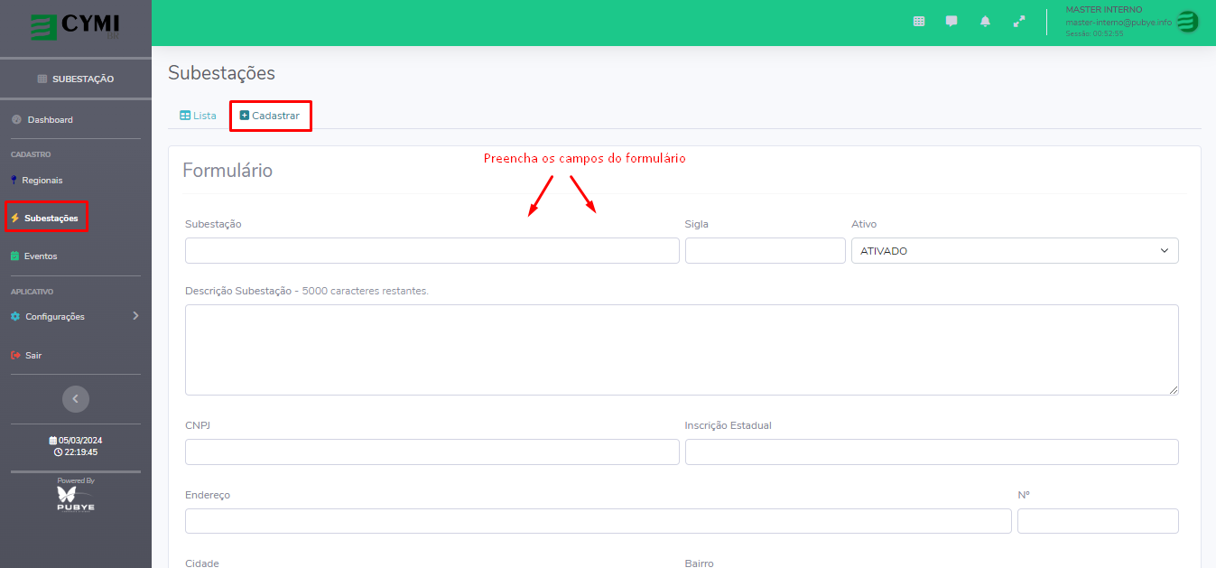

Slide 60
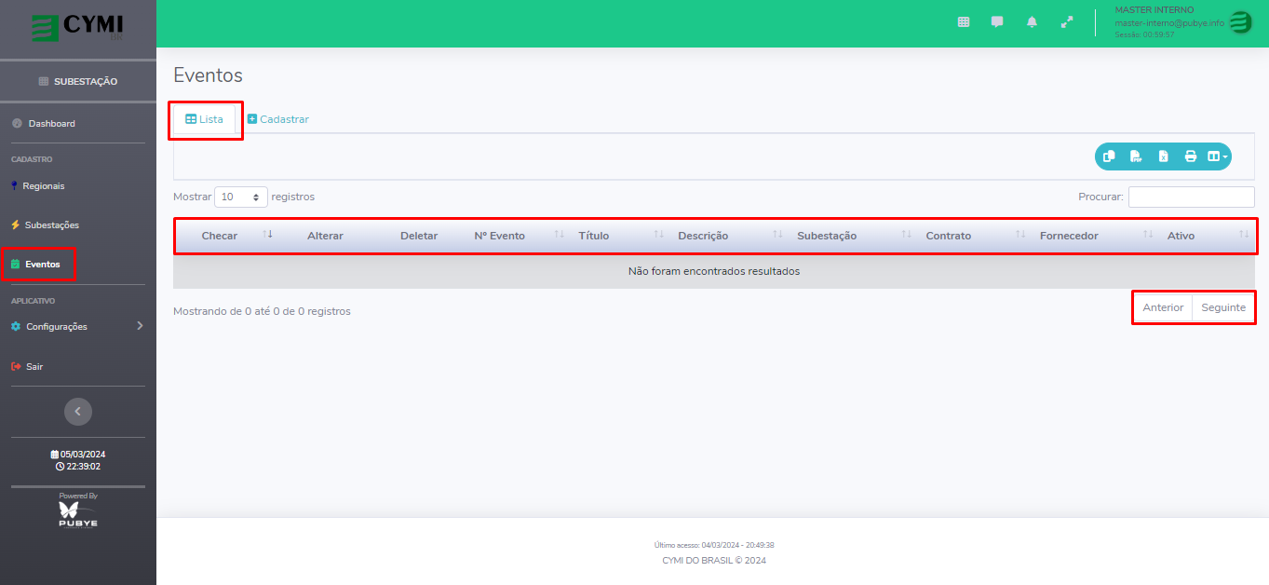

Slide 61
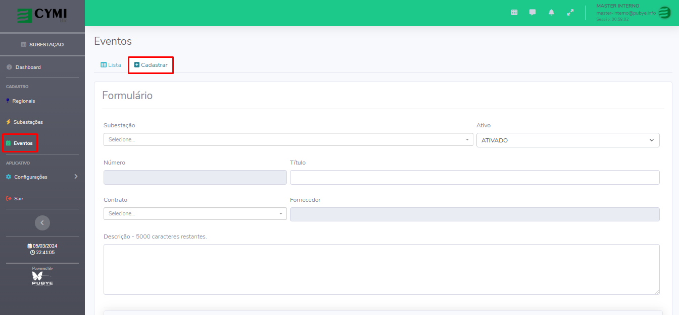

Slide 62
MÓDULO DOCUMENTOS SUBESTAÇÃO/LINHA DE TRANSMISSÃO

Slide 63
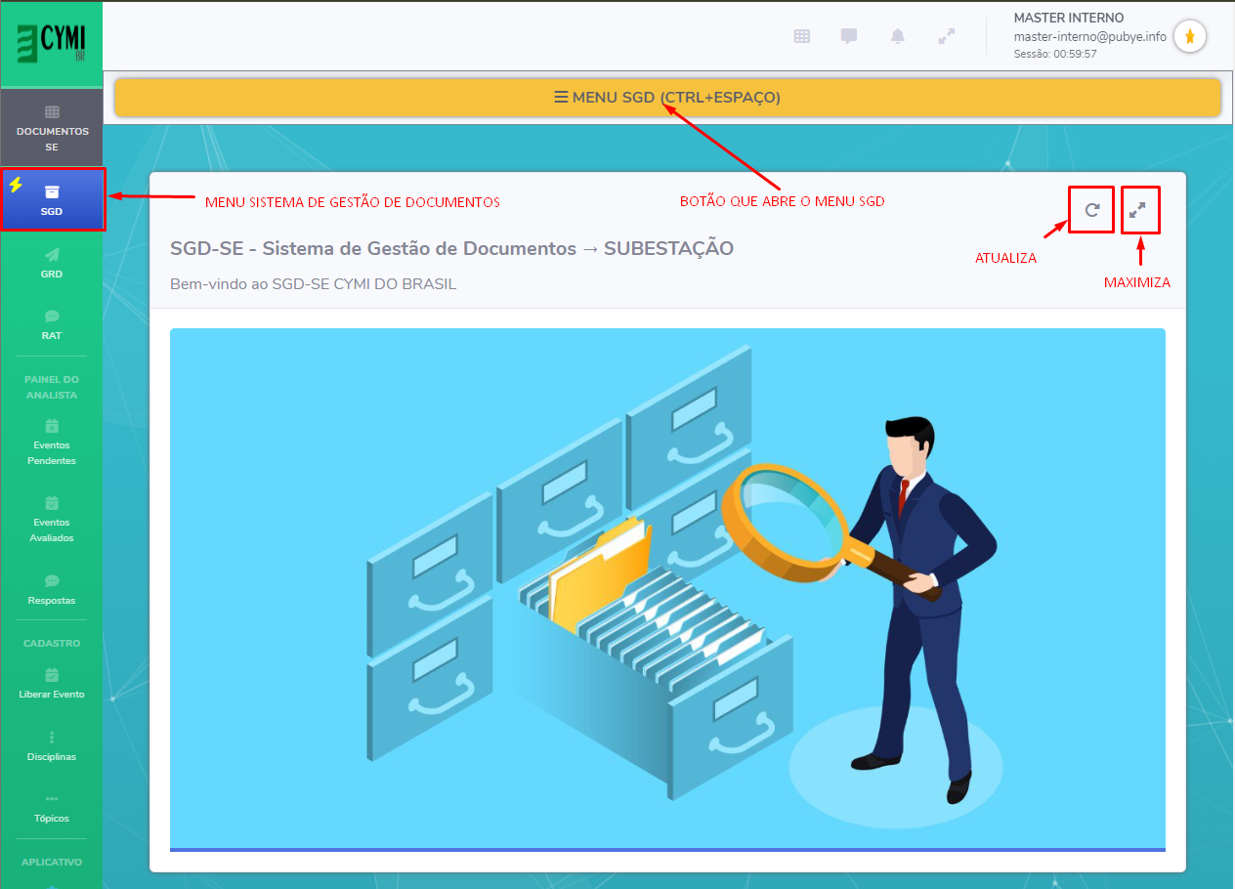

Slide 64
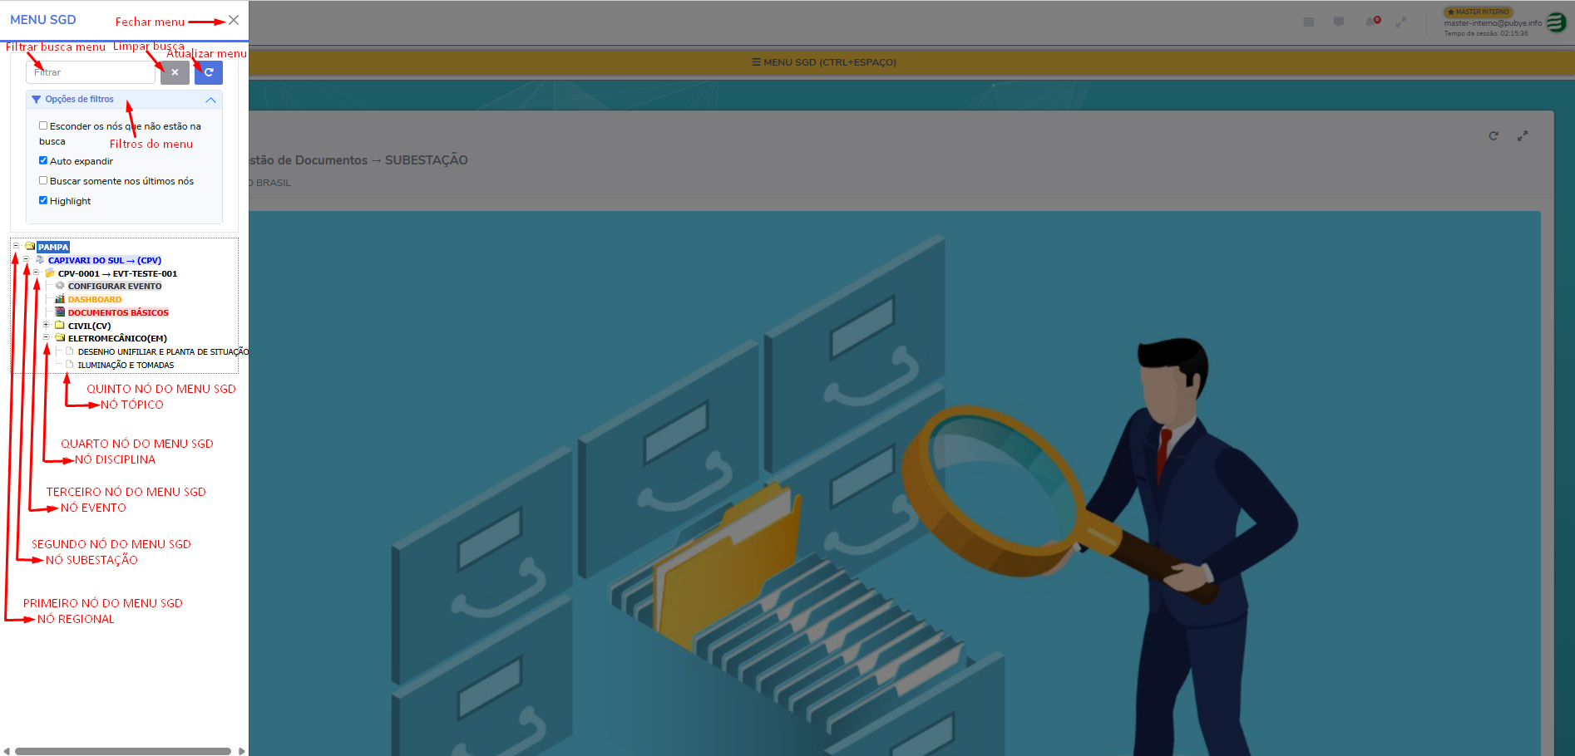

Slide 65
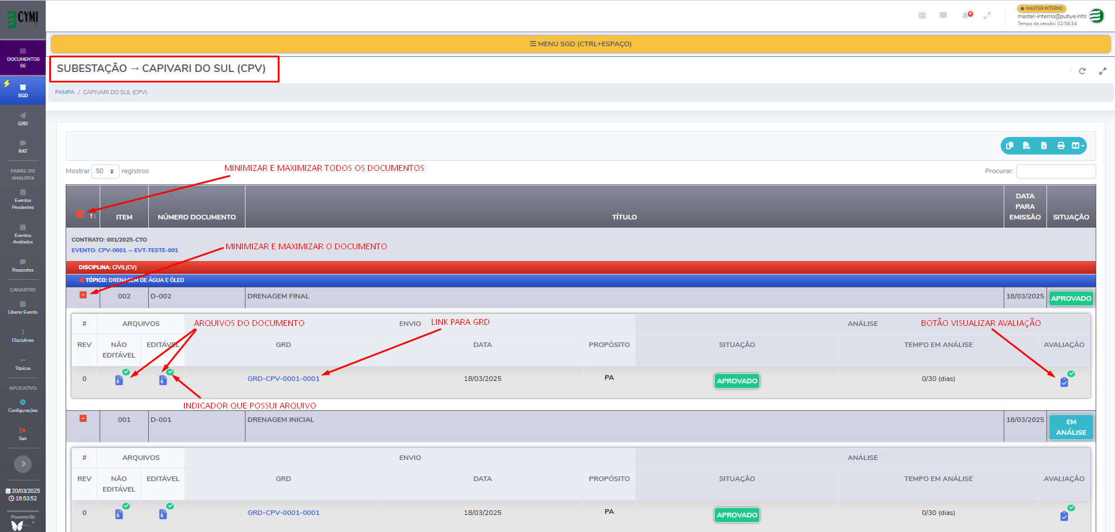

Slide 66
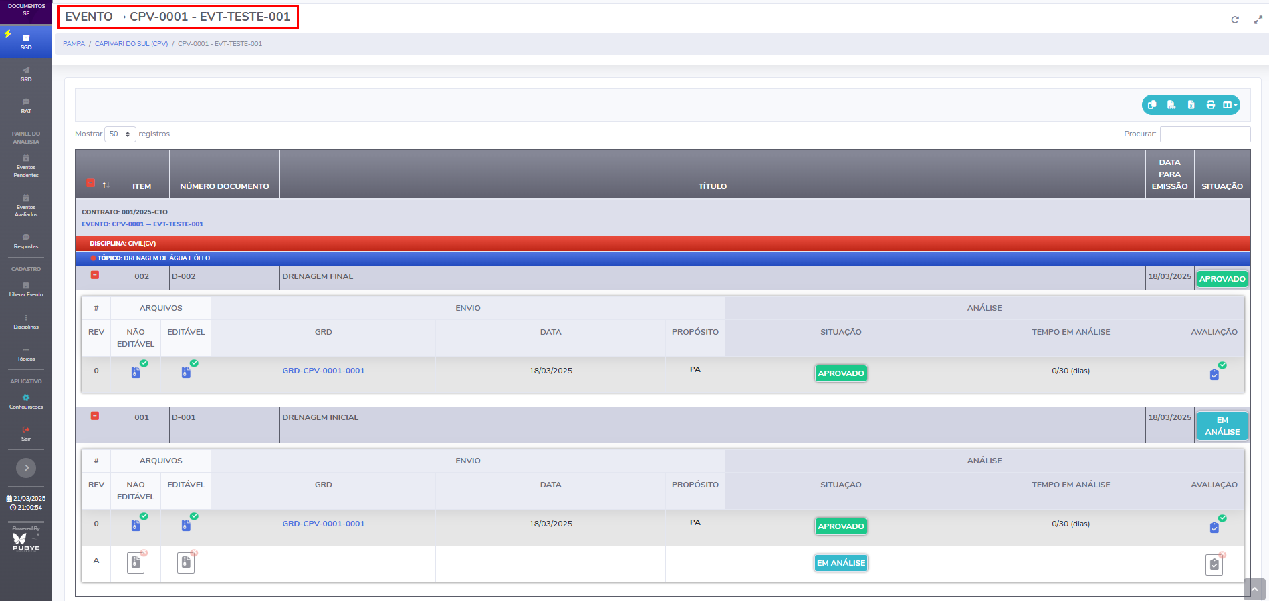

Slide 67
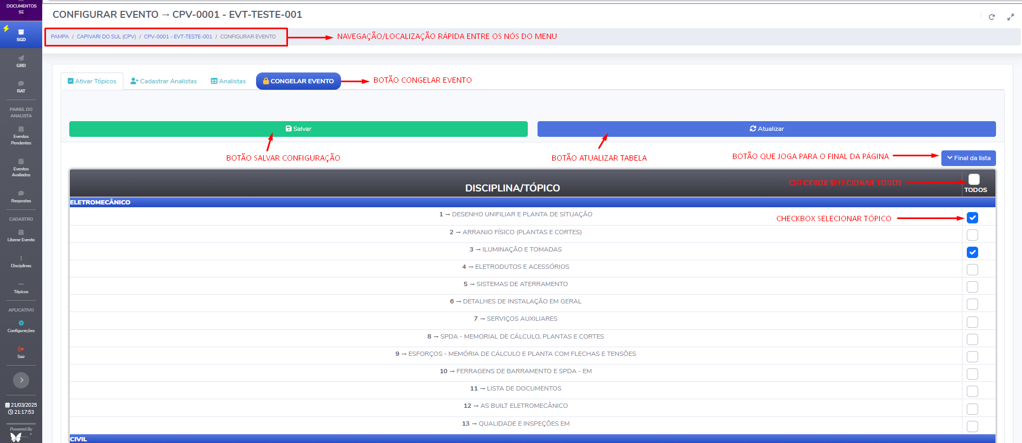

Slide 68
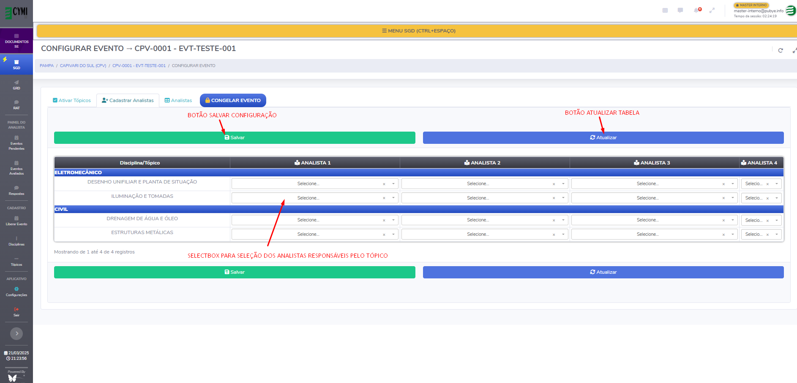

Slide 69
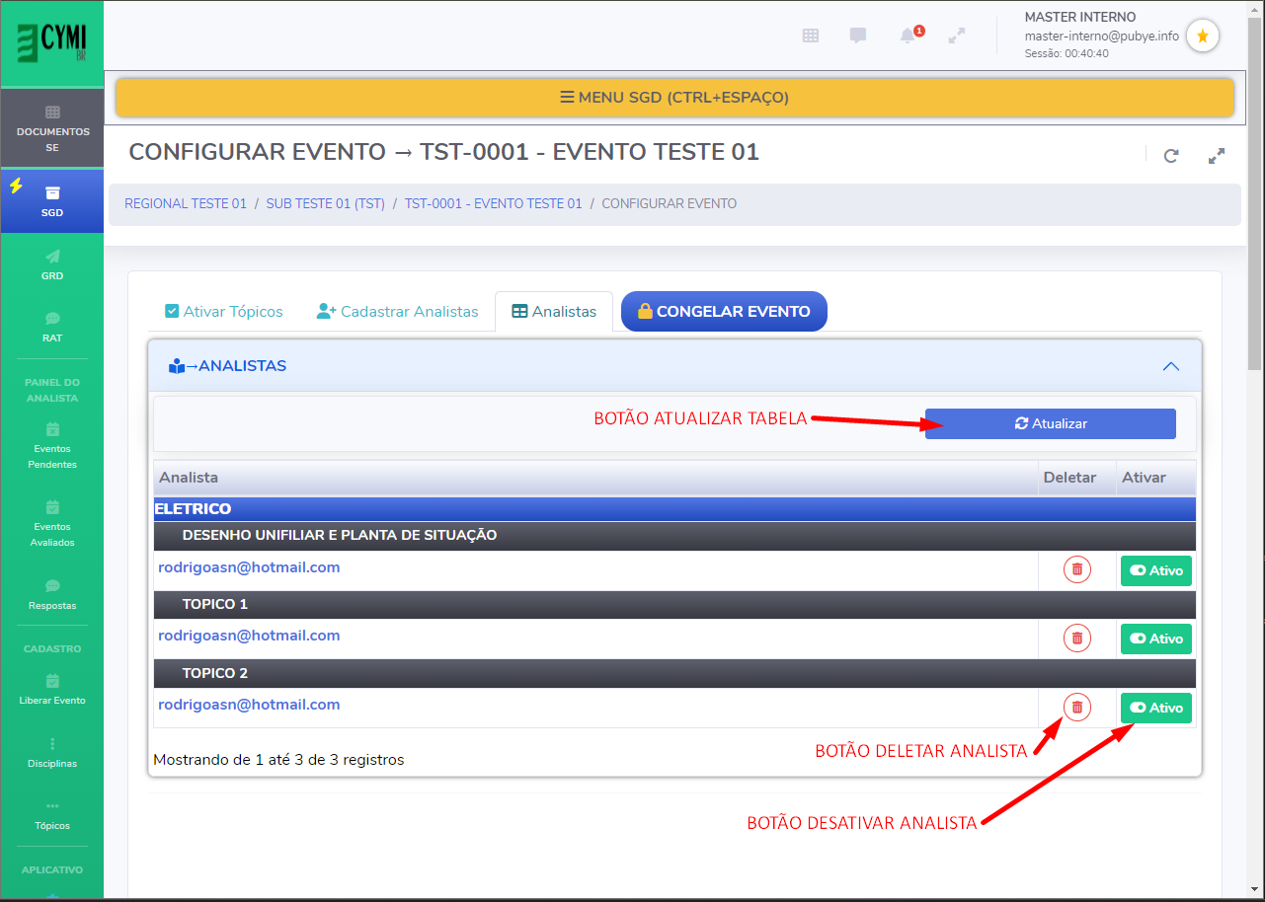

Slide 70
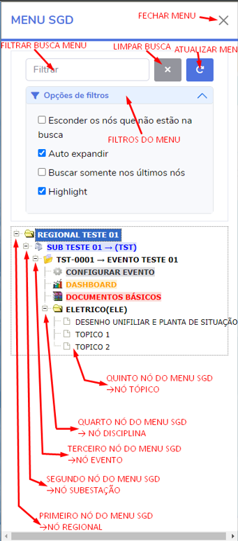
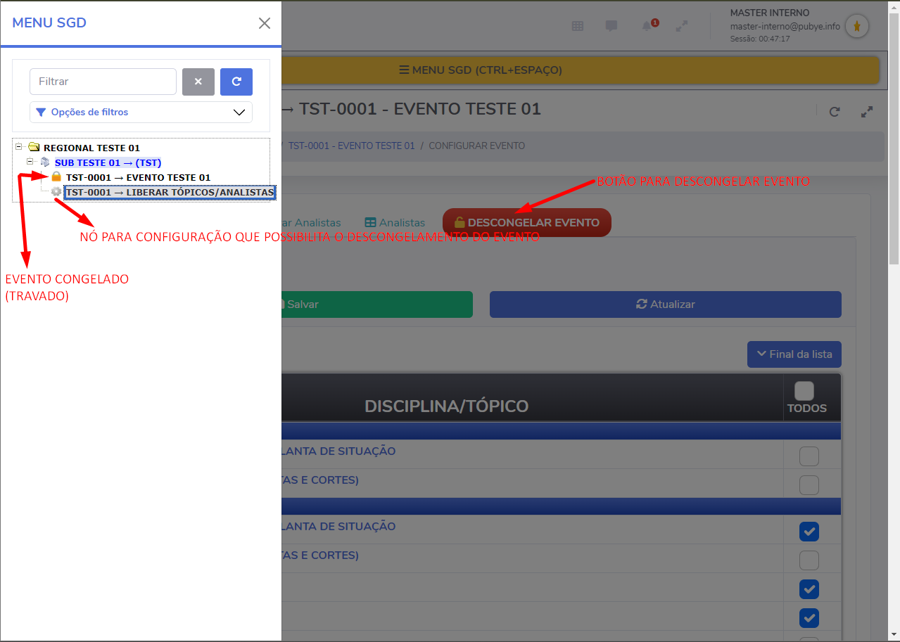

Slide 71
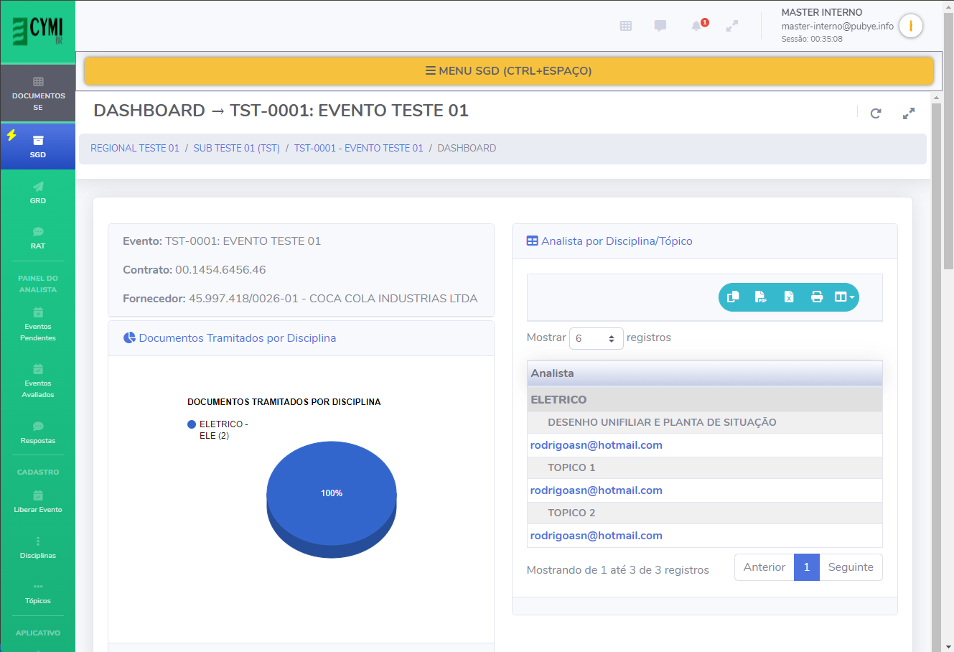

Slide 72
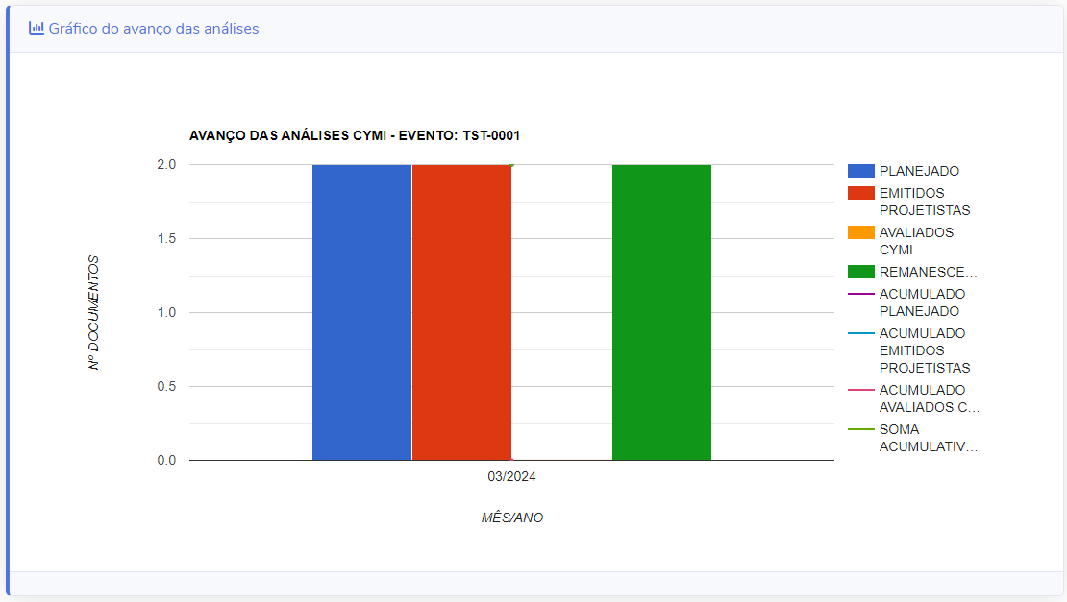

Slide 73
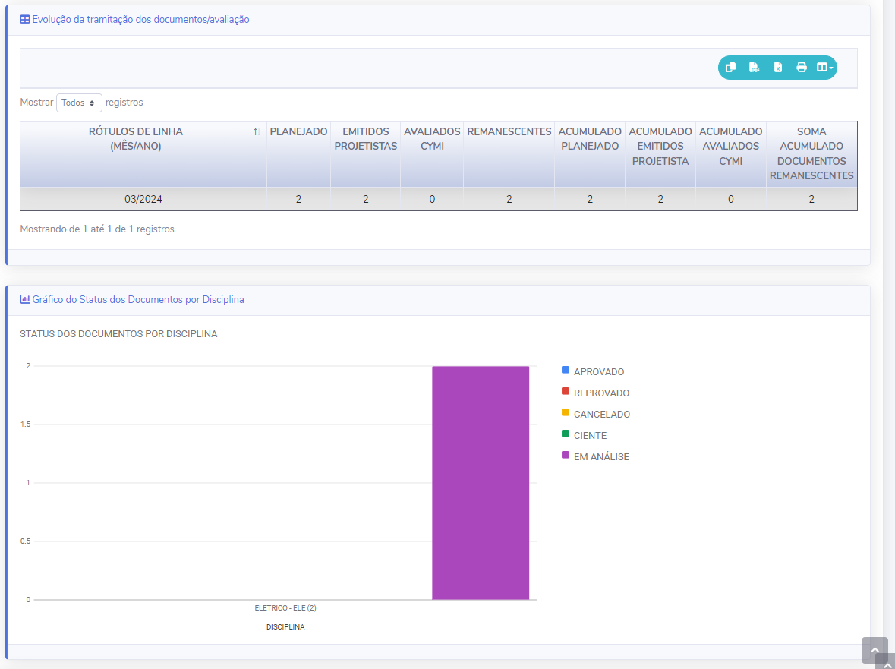

Slide 74
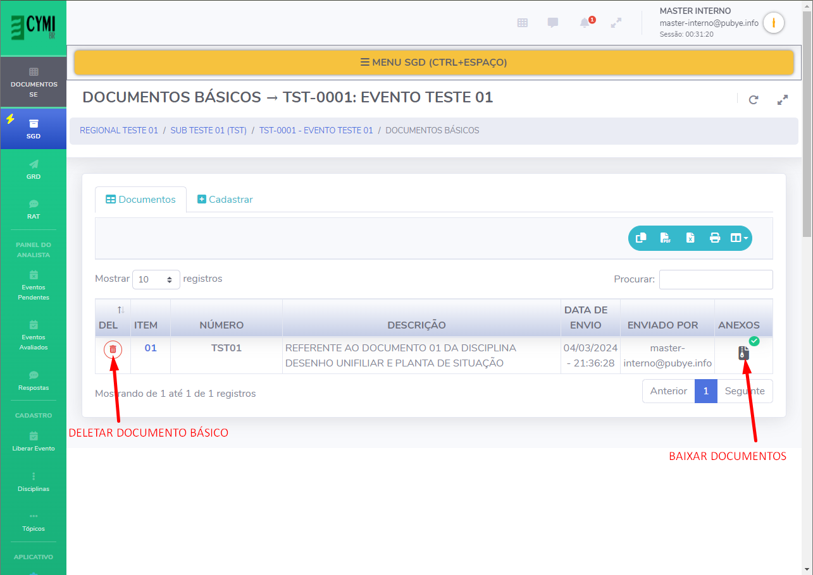

Slide 75
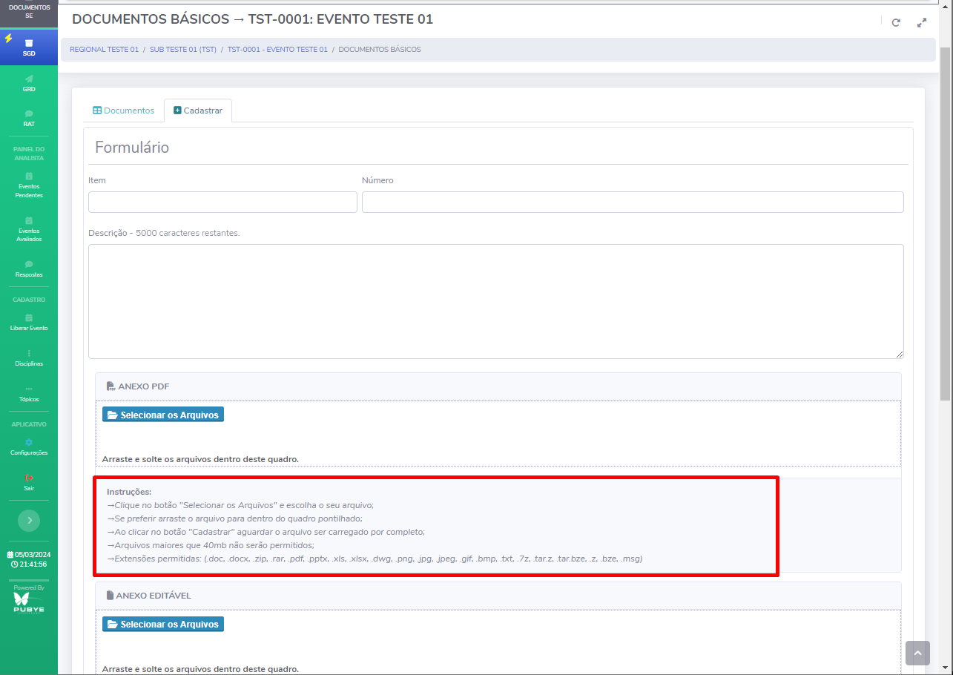

Slide 76
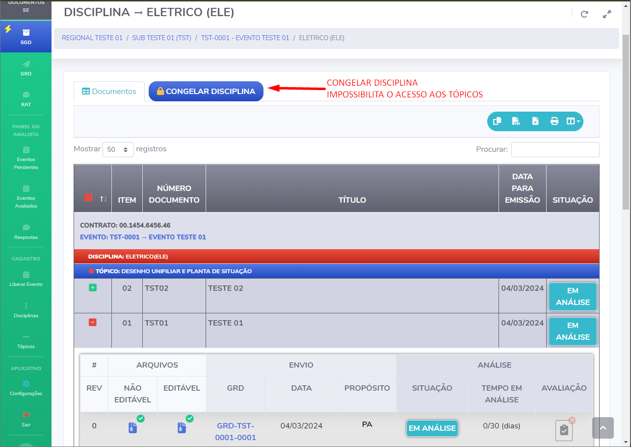

Slide 77
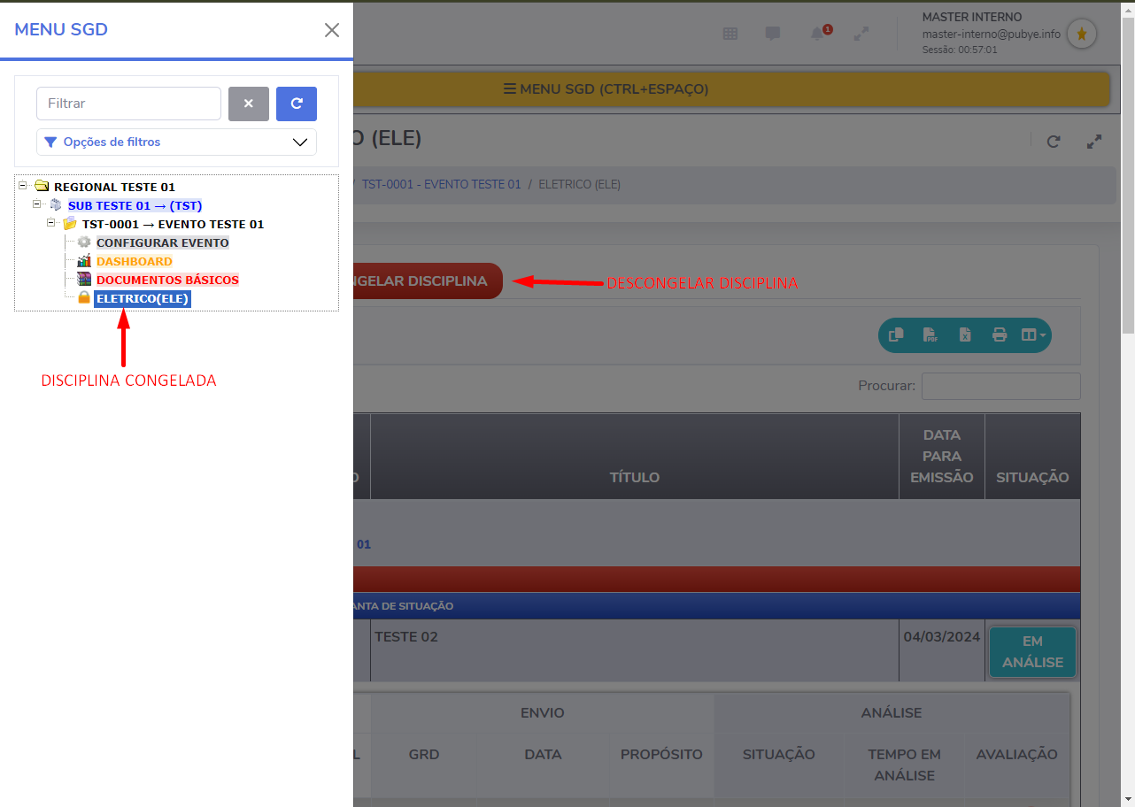

Slide 78
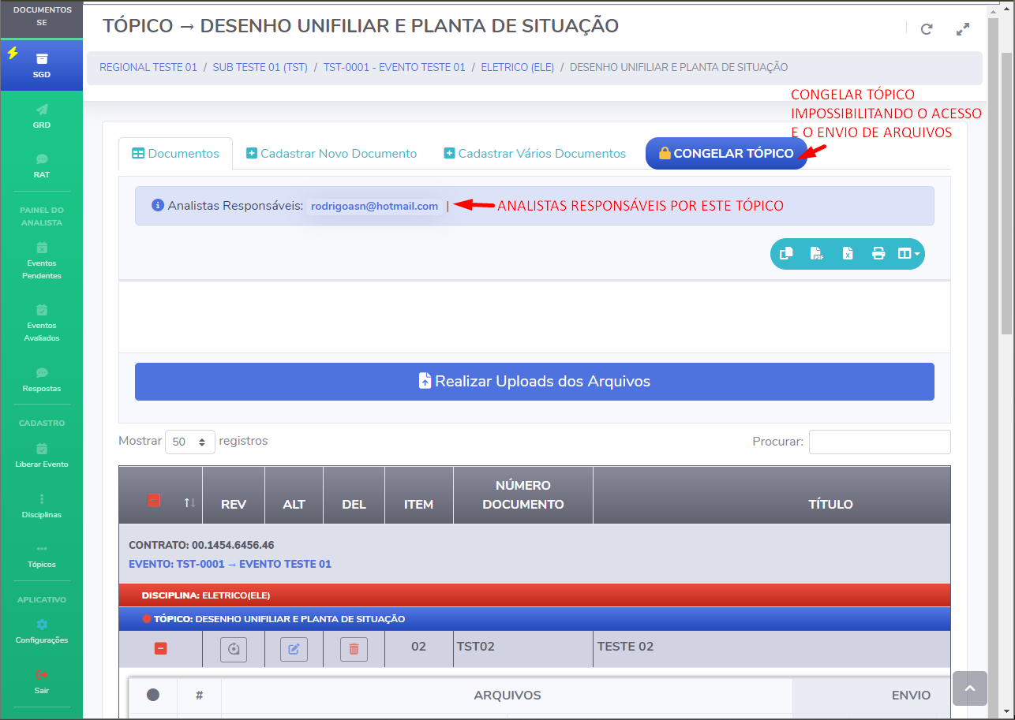

Slide 97
MÓDULO LINHA DE TRANSMISSÃO

Slide 107
MÓDULO RELATÓRIOS

Slide 109
MÓDULO CARTÃO DE VISITA

Slide 114
MÓDULO CENTRAL DE MENSAGENS

Slide 117
MÓDULO SOLICITAÇÕES DE ACESSO A PLATAFORMA

Slide 120
MÓDULO CONFIGURAÇÕES

